Slide 1
GARIM · 화면설계서 V1.0
27개 화면 명세
AI 멀티모달 개인정보 도싱 방지 엔진
검출 → 분석 리포트 → 치환 → 다운로드 플로우 전반의 hi-fi 화면 명세서. MVP1 / v1 정식 / v2 단계 구분, B-1 컴플라이언스 원칙, 사용자 제어권 디자인 기조를 페이지별 표로 정리.
DOCUMENT
PAGES
STAGES
UPDATED
화면설계서 v1.0
27 screens · 7 groups
MVP1 / v1 정식 / v2
2026.05.14

Slide 2
문서 정보
개정 이력 · 적용 범위 · 단계 구분
개정 이력
단계 구분 (MVP1 / v1 정식 / v2)
버전
일자
변경 요지
담당
단계
범위
결제
v0.6
2026.04.18
초기 와이어 27개 작성 (그룹 1~5)
기획
MVP1
검출 + 치환 + SNS 점검 + 다운로드 (워터마크 포함). 포트폴리오·시연 단계
—
v0.8
2026.04.30
그룹 6·7 추가, 단계 배지 도입
기획
v0.9
2026.05.08
B-1 동의 분리·B-3 워터마크 정책 반영
기획·법무
v1 정식
+ 결제 시스템 (1회권 · Pro · Studio · Enterprise). 정식 출시
○
v1.0
2026.05.14
분석 리포트(10)·치환 옵션(15) 최우선 확정
기획·디자인
v2
+ 얼굴 자연 합성 · 음성 변조 · 모바일 · 문서 · 라이브
—
적용 범위
컴플라이언스 원칙
27개 화면의 IA·컴포넌트 매핑·분기·데이터 보유 정책을 정의한다. 상호작용 디테일·마이크로 카피·반응형 변형은 별도 인터랙션 명세에서 다룬다.
B-1
최소 수집 · 동의 분리 · 결제 정보 PG 위탁 비경유
B-2
SNS 본인 OAuth 한정. 크롤링 없음. 자동 게시·삭제 없음
B-3
거부 콘텐츠 차단 · 처리 결과 스테가노그래피 워터마크 항상 적용
B-4
제3자 권리 보호 — 본인 얼굴 화이트리스트 (v2)
B-6
리스크 매트릭스 운영 대응 — 어뷰징·GPU·법적 분쟁

Slide 3
페이지 인덱스 · 27개 화면
그룹 7개 · 단계 3종 (MVP1 / v1 정식 / v2)
#
화면명
그룹
단계
#
화면명
그룹
단계
01
랜딩
공개 영역
MVP1~
15
치환 옵션 설정 ★
치환
MVP1~
02
서비스 소개·요금제
공개 영역
MVP1~
16
처리 전 미리보기
치환
MVP1~
03
FAQ·도움말
공개 영역
MVP1~
17
처리 진행 (본 처리)
치환
MVP1~
04
약관·개인정보처리방침
공개 영역
MVP1~
18
다운로드
치환
MVP1~
05
회원가입
계정
MVP1~
19
마이 대시보드
마이페이지
06
로그인
계정
MVP1~
MVP1~
20
처리 이력
마이페이지
07
비밀번호 재설정
계정
MVP1~
MVP1~
21
결제·구독 관리
마이페이지
08
파일 업로드
검출
v1 정식~
MVP1~
22
프로필·환경 설정
마이페이지
09
분석 처리 진행
검출
MVP1~
MVP1~
10
분석 리포트 ★
검출
23
학습 데이터 동의 토글
마이페이지
MVP1~
MVP1~
11
SNS 연결 (Instagram OAuth)
SNS
24
본인 얼굴 화이트리스트
마이페이지
v2~
MVP1~
12
SNS 진단 결과
SNS
25
어뷰징 모니터링
관리자
MVP1~
MVP1~
13
결제 게이트·플랜 선택
치환
v1 정식~
26
처리 큐 관리
관리자
MVP1~
14
결제 페이지
치환
v1 정식~
27
컴플라이언스 로그·감사
관리자
MVP1~

Slide 4
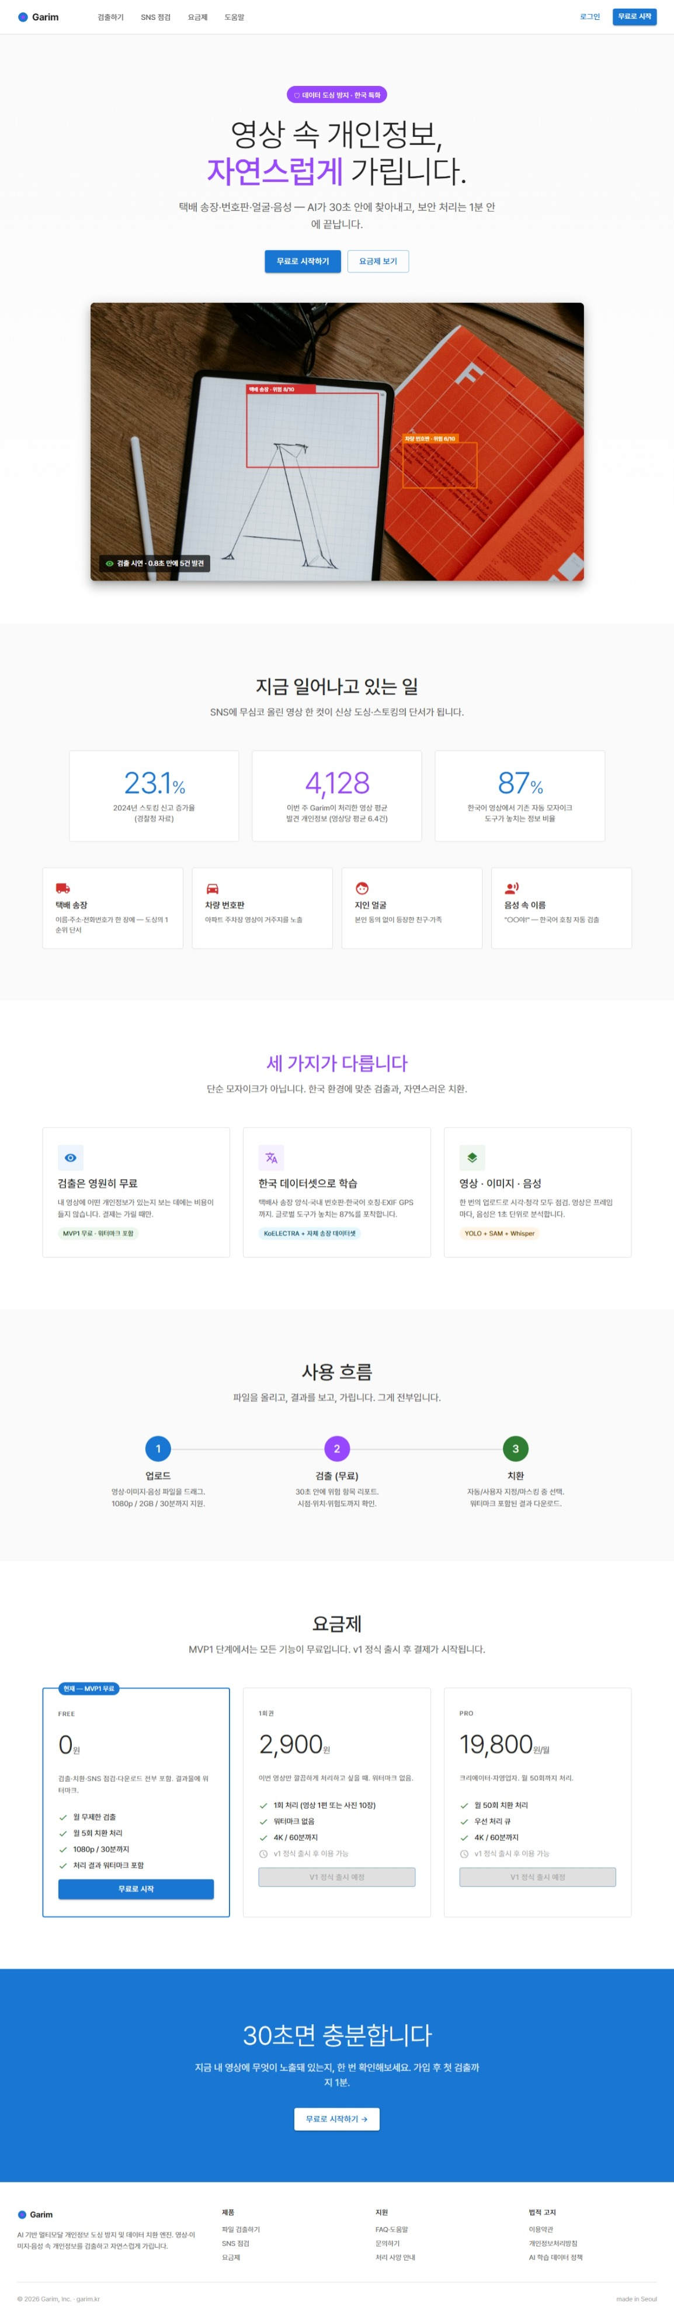
PAGE
랜딩
01
공개 영역
MVP1~
2026.05.14 · v1.0
Landing
화면 와이어 / Hi-Fi Mockup
garim.kr/
목적 · 컴포넌트
Purpose · Components
3
비방문자에게 서비스 가치를 8초 안에 전달, 무료 검출 가입 유도
1
1
Hero · 핵심 카피 — "택배 송장도, 영상 속 이름표도. 보이지 않게." 무료 시작 Primary CTA
2
실시간 통계 카드 — 누적 검출 건수·발견 개인정보 카운트. 신뢰 지표
3
솔루션 차별점 3카드 — 멀티모달 검출 / 사용자 제어권 / 결과 보장 (워터마크)
4
사용 흐름 stepper — 업로드 → 검출 → 옵션 → 다운로드 4단계 시각화
5
최종 CTA — 비로그인 = "무료로 시작" / 로그인 = "내 대시보드로"
4
진입 / 이탈
Entry · Exit
진입
SEO (택배 송장 가리기 등)
SNS 광고·콘텐츠
미니 인플루언서 협찬
5
이탈 / 다음
"무료로 시작" → 05 회원가입
헤더 "요금제" → 02
로그인 사용자 → 19 대시보드
2
분기·규칙
Rules
비로그인
Primary = "무료로 시작하기"
로그인
Primary = "내 대시보드로" (→ 19)
Garim · 화면설계서 v1.0 · #garim.kr/
P01 · 랜딩 · ref: Linear · Vercel · 채널톡

Slide 5
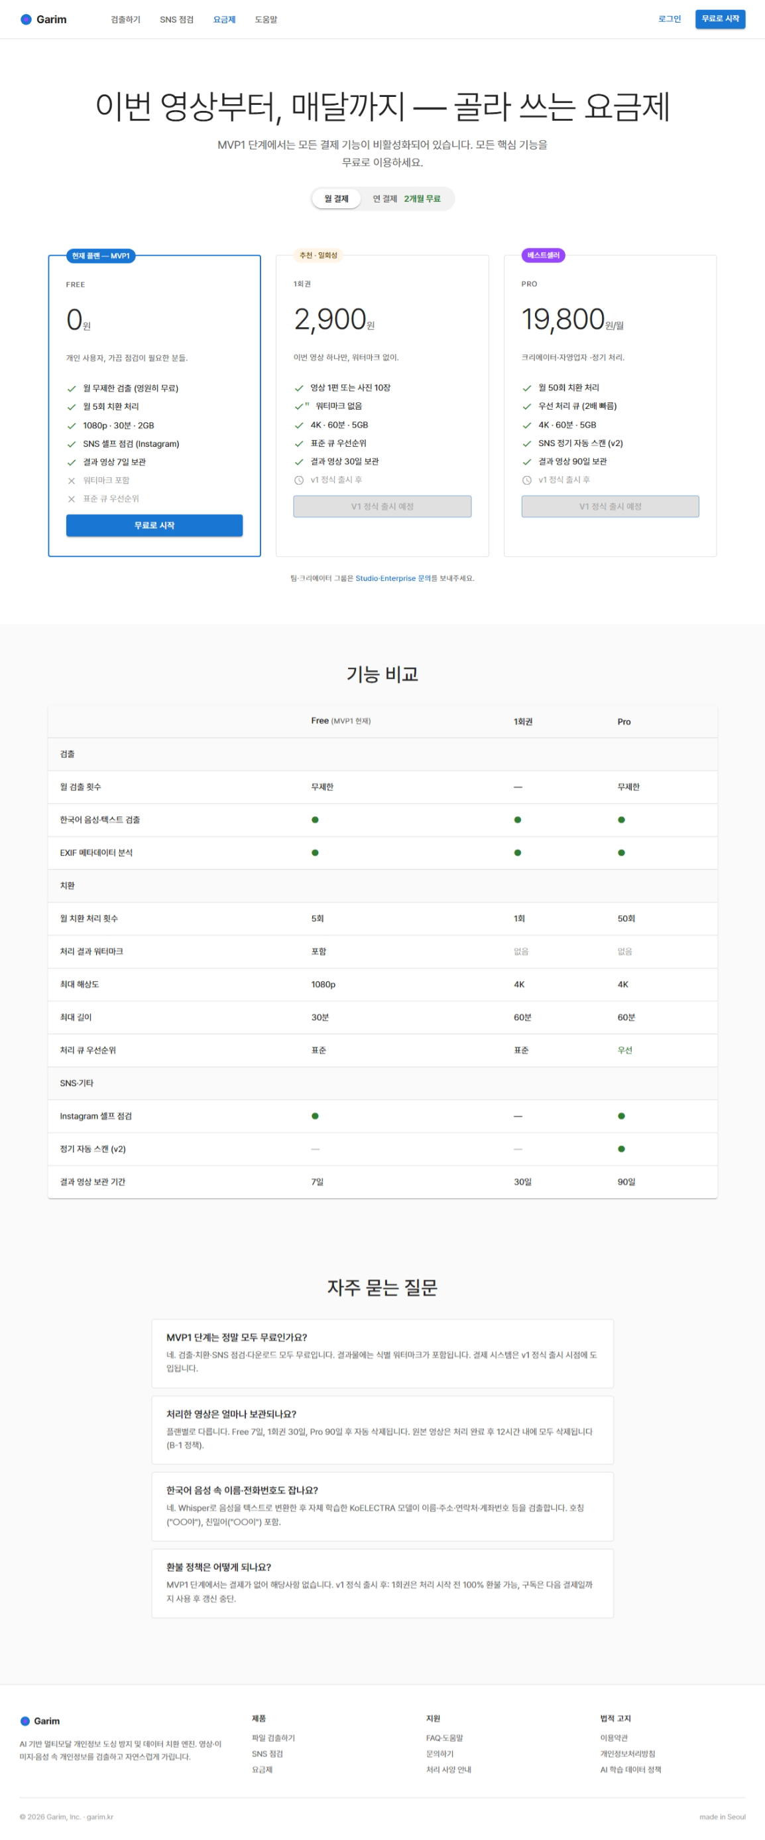
PAGE
서비스 소개·요금제
02
공개 영역
MVP1~
2026.05.14 · v1.0
Pricing
화면 와이어 / Hi-Fi Mockup
garim.kr/pricing
목적 · 컴포넌트
Purpose · Components
결제 망설이는 사용자에게 기능·플랜 차이를 정리해 결제 결정 지원
1
월/연 toggle — 연결제 시 약 17% 할인 표기
2
플랜 카드 4종 — Free · 1회권 · Pro (베스트셀러) · Studio
3
3
기능 비교 표 — 검출 한도·해상도·우선순위·동의 옵션 비교 매트릭스
4
짧은 FAQ — 환불·자동 결제·플랜 변경 3건. 페이지 3로 연결
1
진입 / 이탈
Entry · Exit
2
진입
헤더 "요금제"
랜딩 가격 카드
마이 "플랜 업그레이드"
이탈 / 다음
"무료로 시작" → 05
"Pro 시작" → 13 결제 게이트
"문의" → 03 FAQ
분기·규칙
Rules
비로그인
모든 CTA → 가입 후 결제 게이트 복귀
로그인
현재 플랜 = "현재 플랜" 배지 + 보조 CTA
4
Garim · 화면설계서 v1.0 · #garim.kr/pricing
P02 · 서비스 소개·요금제 · ref: Stripe · Notion 가격 페이지

Slide 6
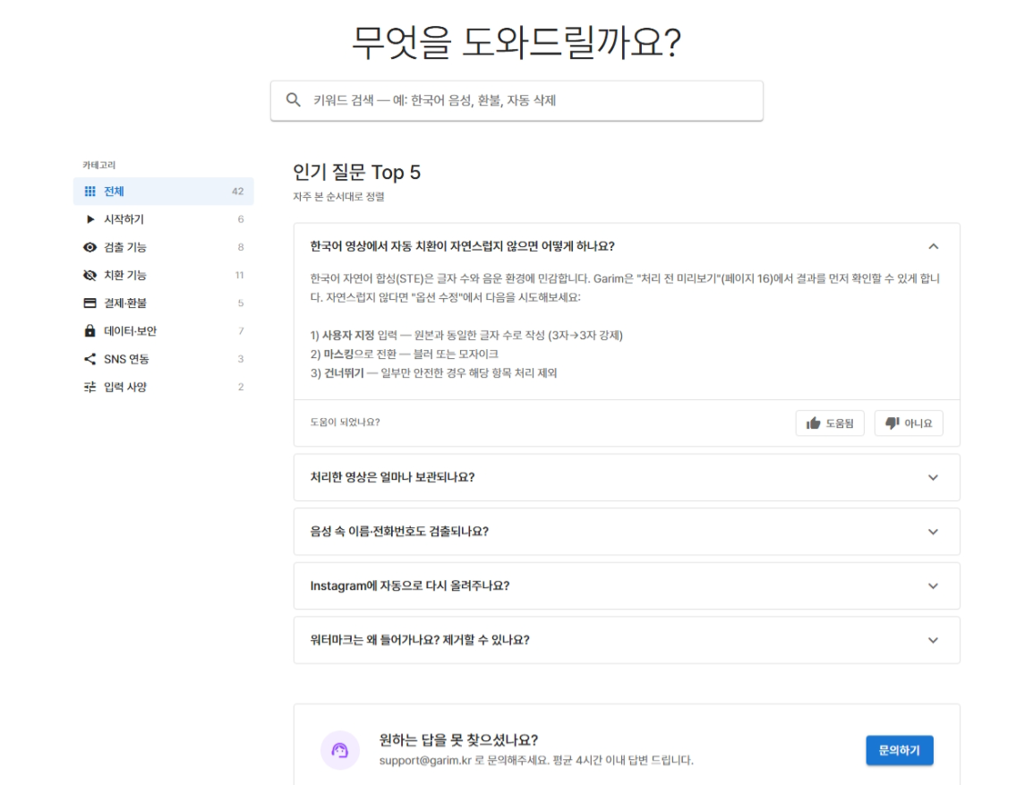
PAGE
FAQ·도움말
03
공개 영역
MVP1~
2026.05.14 · v1.0
Help Center
화면 와이어 / Hi-Fi Mockup
garim.kr/help
목적 · 컴포넌트
Purpose · Components
가입 전·사용 중 의문 해소로 CS 부담 절감 + 이탈 방지
1
1
검색 바 (자동완성) — 입력 시 매칭 질문 inline drop. 빈 결과 안내 + 문의 CTA
2
카테고리 사이드바 — 시작하기 / 검출 / 치환 (STE 한계 포함) / 결제 / 데이터·보안 / SNS / 사양
3
FAQ 아코디언 — 인기 Top 5 강조. 각 답변 하단 "도움됨/도움 안됨" 피드백
4
"문의하기" CTA — sticky. 검색 결과 없을 때도 자동 노출
진입 / 이탈
Entry · Exit
2
진입
헤더 "도움말"
각 화면 ? 아이콘
검색엔진 SEO 질문 페이지
이탈 / 다음
카테고리별 답변 페이지
"문의하기" → 메일·채널톡
"가입" → 05
분기·규칙
Rules
검색 매칭 0건
"이런 키워드로 찾아보세요" + 문의 CTA
결제 카테고리
v1 정식 출시 후 활성 (MVP1 비활성 안내)
3
4
Garim · 화면설계서 v1.0 · #garim.kr/help
P03 · FAQ·도움말 · ref: Linear Help · Intercom Articles

Slide 7
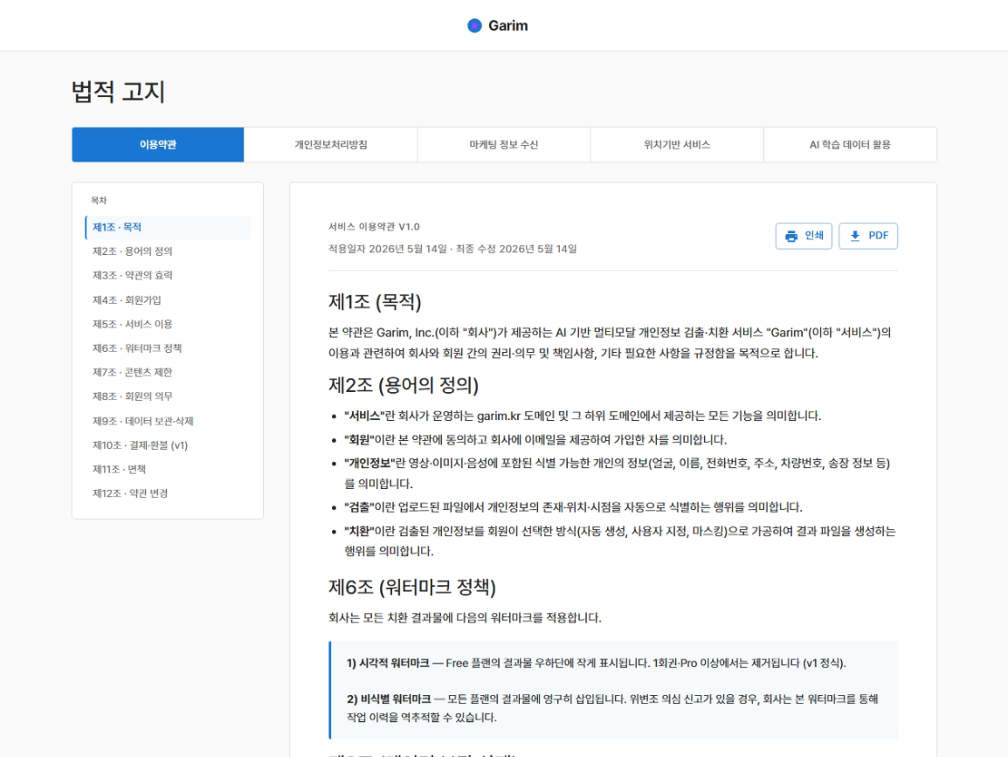
PAGE
약관·개인정보처리방침
04
공개 영역
MVP1~
2026.05.14 · v1.0
Legal
화면 와이어 / Hi-Fi Mockup
garim.kr/legal/[tab]
목적 · 컴포넌트
Purpose · Components
법적 고지 + 사용자 권리 안내. 가입 시 동의 약관 본문 보관처
1
상단 탭 5종 — 이용약관 · 개인정보처리방침 · 마케팅 (선택) · 위치 · AI 학습 (별도)
2
좌측 목차 anchor (sticky) — 현재 위치 강조 + 클릭 시 본문 스크롤
1
3
본문 영역 — 버전·시행일 표기. 변경 시 diff 보기 옵션
4
인쇄·PDF 다운로드 — 회원·비회원 모두 접근. PDF는 시행일 기준 캡처
2
4
진입 / 이탈
Entry · Exit
진입
가입 시 "동의" 링크
푸터 약관 링크
메일 푸터 링크
3
이탈 / 다음
"동의하고 진행" → 가입 흐름 복귀
"인쇄/PDF"
뒤로가기
분기·규칙
Rules
약관 개정
이메일 사전 고지 + 재동의 모달
AI 학습 동의
본문 별도 탭 + 페이지 23에서 토글
Garim · 화면설계서 v1.0 · #garim.kr/legal/[tab]
P04 · 약관·개인정보처리방침 · ref: 카카오·네이버 약관 페이지

Slide 8
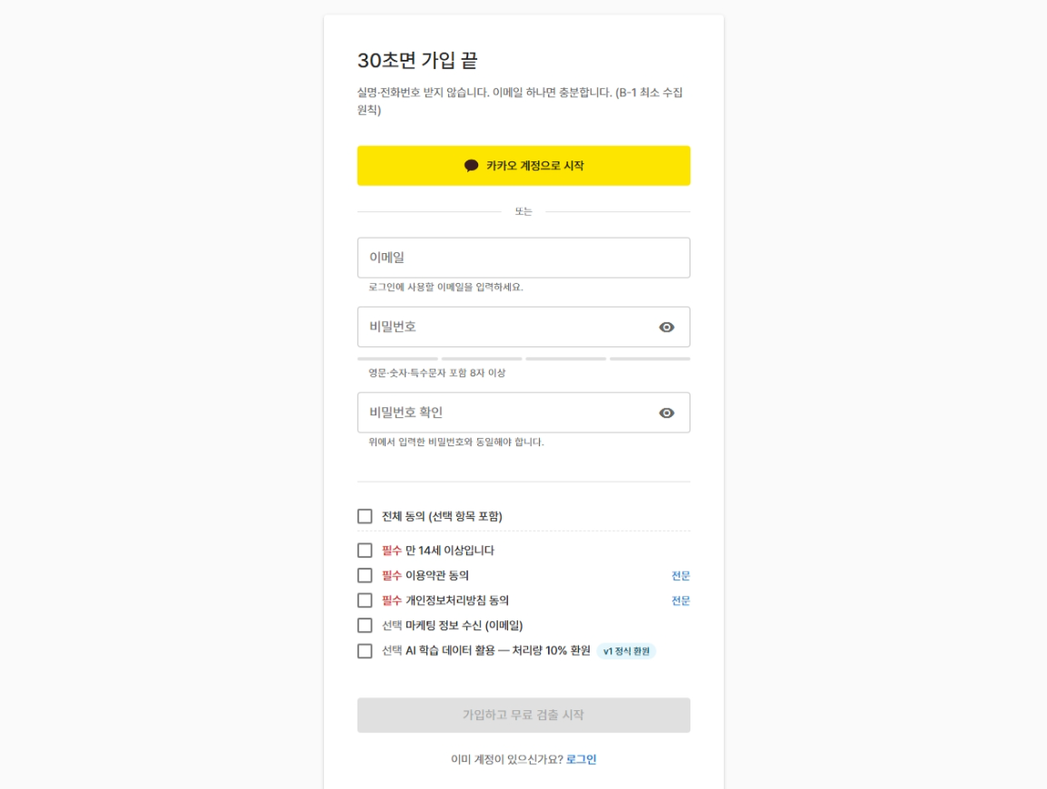
PAGE
회원가입
05
계정
MVP1~
2026.05.14 · v1.0
Sign up
화면 와이어 / Hi-Fi Mockup
garim.kr/signup
목적 · 컴포넌트
Purpose · Components
비방문자 → 가입자 전환. B-1 최소 수집 원칙 (실명·전화 미수집)
1
카카오 SSO 버튼 — 상단 배치. 가장 마찰 적은 진입
2
이메일·비밀번호 폼 — 비밀번호 강도 미터 + 일치 검증. 자동완성 hint
3
약관 동의 분리 — 필수 (만14+/이용/처리방침) · 선택 (마케팅, 학습) 명확히 구분
1
4
가입 CTA — 필수 동의·유효 입력 모두 충족 시에만 활성
진입 / 이탈
Entry · Exit
진입
랜딩 Primary CTA
결제 게이트 진입 후 자동 안내
2
이탈 / 다음
가입 성공 → 이메일 인증 안내
결제 진입자 → 13 결제 게이트 자동 복귀
분기·규칙
Rules
선택 동의 OFF
환원 크레딧 비활성 (v1 정식)
카카오 SSO
이메일·식별자만 수신. 비밀번호 미보관
B-1 수집 ○
이메일
암호화 비밀번호
약관 동의 이력
B-1 미수집 ✕
실명
전화번호
주소
생년월일
3
4
Garim · 화면설계서 v1.0 · #garim.kr/signup
P05 · 회원가입 · ref: Linear · Notion · 토스 회원가입

Slide 9
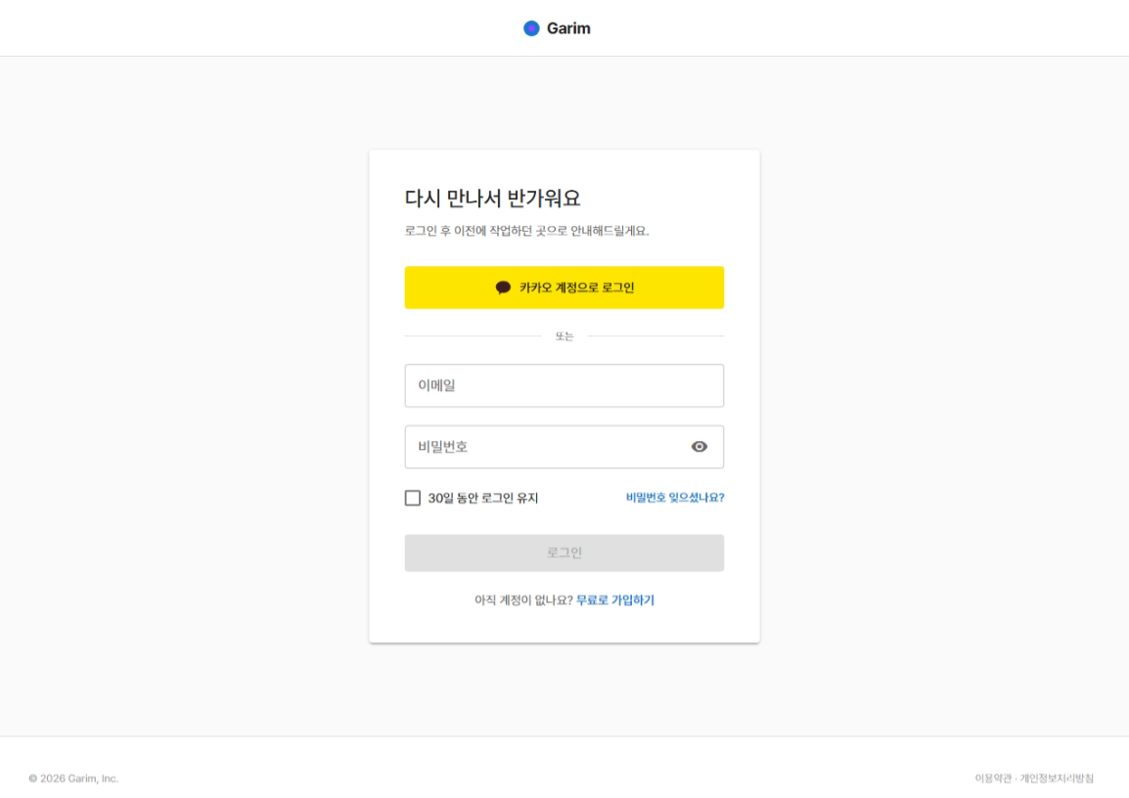
PAGE
로그인
06
계정
MVP1~
2026.05.14 · v1.0
Login
화면 와이어 / Hi-Fi Mockup
garim.kr/login
목적 · 컴포넌트
Purpose · Components
기존 사용자 인증 + 의도된 페이지로 빠른 진입
1
카카오 SSO — 상단 배치 (가입 시와 동일 위계)
2
이메일·비밀번호 폼 — 실패 사유 어느 쪽 틀린지 미노출 (보안)
3
로그인 유지 (30일) — 체크 시 refresh token 30일
4
회원가입 / 재설정 링크 — "가입" → 05 · "비밀번호 잊음" → 07
진입 / 이탈
Entry · Exit
진입
세션 만료
직접 진입
결제·검출 진입 시 가드
1
이탈 / 다음
로그인 성공 → 의도된 페이지 또는 19 대시보드
재설정 → 07
2
분기·규칙
Rules
5회 실패
캡차 노출
10회 실패
30분 잠금
3
SSO 가입자가 이메일 시도
"카카오로 로그인하세요" 안내
4
이메일 미인증
인증 재전송 옵션 노출
Garim · 화면설계서 v1.0 · #garim.kr/login
P06 · 로그인 · ref: Linear · Notion

Slide 10
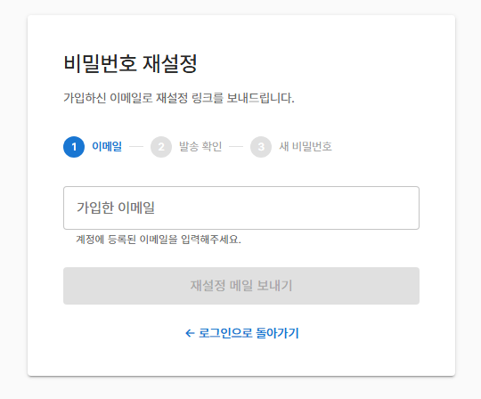
PAGE
비밀번호 재설정
07
계정
MVP1~
2026.05.14 · v1.0
Password reset
화면 와이어 / Hi-Fi Mockup
garim.kr/reset/[step]
목적 · 컴포넌트
Purpose · Components
비밀번호 분실 사용자 계정 복구 — 3단계 분리
1
Step 1 · 이메일 입력 — 재설정 링크 요청. 미가입 이메일도 동일 성공 메시지 (보안)
2
Step 2 · 발송 안내 — 마스킹 t***@gmail.com 표시 + 재전송 60초 쿨다운
3
Step 3 · 새 비밀번호 — 강도 검증 + 일치 검증. 기존 동일 시 거부
진입 / 이탈
Entry · Exit
진입
로그인 화면 "비밀번호 잊음"
메일 재설정 링크 (Step 3 직행)
이탈 / 다음
Step 3 완료 → 06 로그인
링크 만료 → Step 1 재요청
분기·규칙
Rules
1
링크 유효 시간
1시간 만료 · 중복 사용 불가
SSO 전용 계정
진행 불가 + "카카오로 로그인" 안내
2
새 비번 == 기존
거부 + 다른 비밀번호 요청
3
Garim · 화면설계서 v1.0 · #garim.kr/reset/[step]
P07 · 비밀번호 재설정 · ref: Linear · 카카오 계정

Slide 11
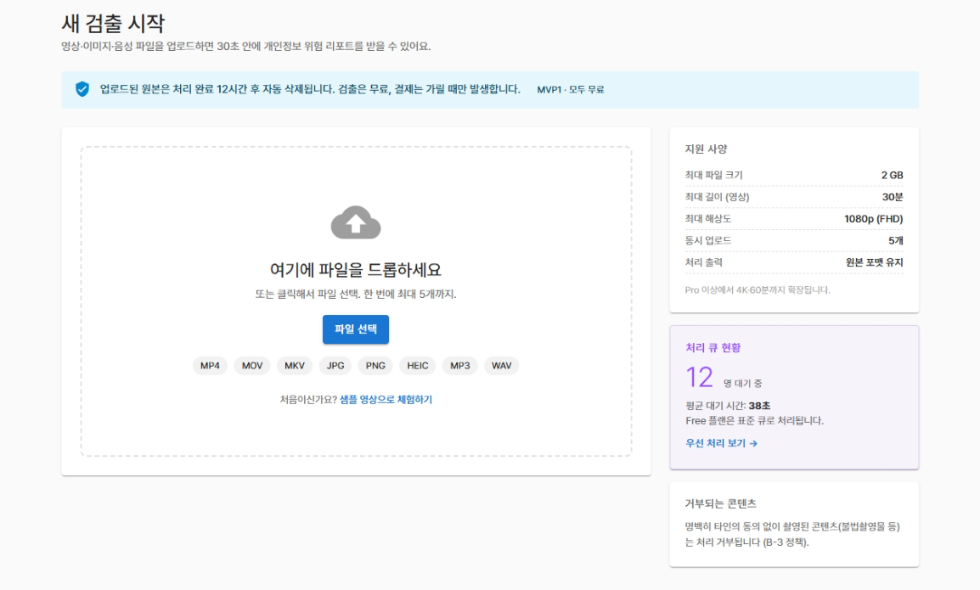
PAGE
파일 업로드
08
검출
MVP1~
2026.05.14 · v1.0
File Upload
화면 와이어 / Hi-Fi Mockup
garim.kr/upload
목적 · 컴포넌트
Purpose · Components
검출 대상 파일을 부담 없이 빠르게 업로드. 진입 마찰 최소화
1
드래그 앤 드롭 zone — 큰 표적. "파일 선택" 버튼 + "샘플로 체험" 보조
2
지원 포맷 카드 — 영상 5종 · 이미지 5종 · 오디오 4종. 한도 명시
3
큐 우선순위 안내 — Free = 낮음 + Pro 업그레이드 (v1 정식)
4
업로드 진행률 — 청크 업로드. 네트워크 끊김 자동 재시도 3회
진입 / 이탈
Entry · Exit
진입
랜딩/대시보드 "새 검출"
재방문 시 19 대시보드 Primary
이탈 / 다음
업로드 완료 → 09 분석 진행
비로그인 → 가입 모달
1
분기·규칙
Rules
포맷 미지원·크기·길이·해상도 초과
구체 사유 + 권장 조치 안내
2
3
거부 콘텐츠 감지 (B-3)
처리 거부 + 컴플라이언스 로그
4
Free Rate limit 초과
60초 쿨다운
사양 · 영상
MP4·MOV·AVI·MKV·WebM · 1080p · 2GB · 30분
사양 · 이미지
JPG·PNG·HEIC·WebP·GIF · 50MB
사양 · 오디오
MP3·WAV·M4A·AAC · 200MB · 60분
Garim · 화면설계서 v1.0 · #garim.kr/upload
P08 · 파일 업로드 · ref: Vimeo · Loom 업로드

Slide 12
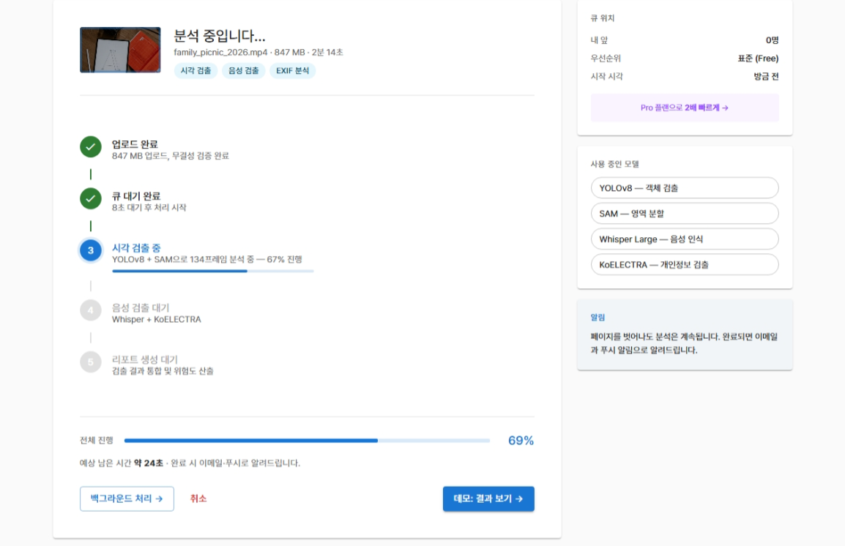
PAGE
분석 처리 진행
09
검출
MVP1~
2026.05.14 · v1.0
Analysis Progress
화면 와이어 / Hi-Fi Mockup
garim.kr/jobs/[id]/progress
목적 · 컴포넌트
Purpose · Components
분석 중임을 명확히 전달, 대기 시간을 견디게 함
1
파일 정보 카드 — 썸네일·파일명·길이·크기·시작 시각
2
5단계 stepper — 업로드 완료 → 큐 → 시각 검출 → 음성 검출 → 리포트 생성
1
3
진행률 + 예상 시간 — 단계별 % + 남은 시간. Free는 "내 앞 N명" 큐 위치
4
백그라운드 처리 / 취소 — 이탈 시 이메일·푸시 알림. 취소는 환불 절차와 연계 (v1 정식)
진입 / 이탈
Entry · Exit
진입
08 업로드 완료
대시보드 "진행 중" 카드 클릭
이탈 / 다음
완료 → 10 분석 리포트
취소 → 19 대시보드
2
분기·규칙
Rules
Free
Pro 업그레이드 비차단 배너 (v1 정식)
큰 파일 (60분+)
백그라운드 자동 권장
거부 콘텐츠 재감지 (B-3)
처리 거부 + 사유 안내
모델 · 시각 검출
YOLO + SAM (얼굴·번호판·신분증·문서)
3
모델 · 음성 검출
Whisper + KoELECTRA (이름·전화·주소·계좌)
4
Garim · 화면설계서 v1.0 · #garim.kr/jobs/[id]/progress
P09 · 분석 처리 진행 · ref: Render · Vercel build · Replicate

Slide 13
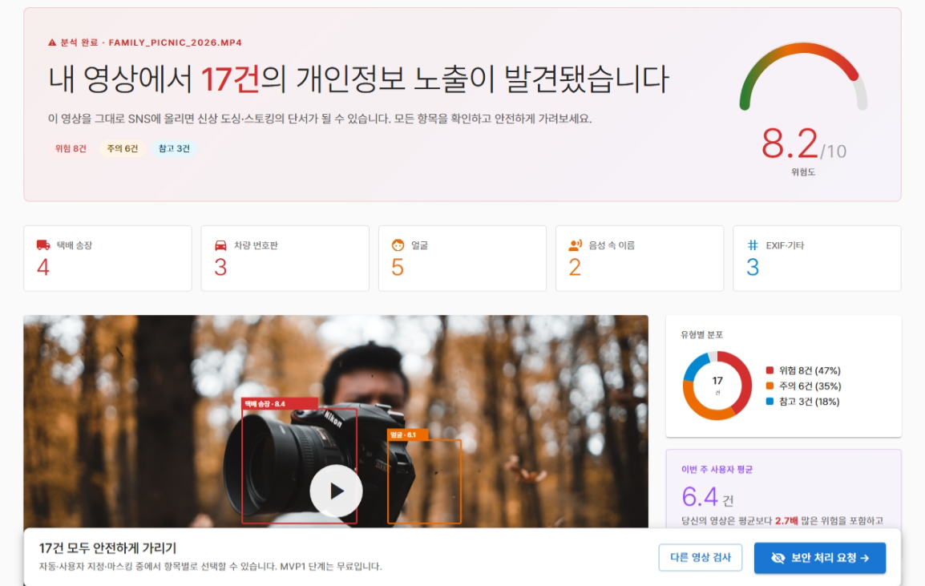
PAGE
분석 리포트 ★ 핵심
10
검출
MVP1~
2026.05.14 · v1.0
Analysis Report
화면 와이어 / Hi-Fi Mockup
garim.kr/jobs/[id]/report
목적 · 컴포넌트
Purpose · Components
검출된 위험을 시각적으로 강하게 전달 → 사용자 충격 → "보안 처리 요청" CTA 자연 연결. **북극성 지표 결정 화면**
1
2
1
임팩트 헤드라인 — "내 영상에서 N건의 개인정보 노출 발견" · 위험도 점수
2
위험도 게이지 + 카테고리 카운트 — 얼굴·신분증·문서·번호판·이름·전화·주소·계좌 카운트
3
영상 플레이어 + 타임라인 마커 — 검출 박스 오버레이. 마커 클릭 = 해당 시점 점프
4
검출 항목 리스트 — 시점·썸네일·위험 뱃지·한 줄 설명. 클릭 → 플레이어 점프
5
Primary "보안 처리 요청" (sticky) — 결제 흐름 분기점. 보조 = "샘플 미리보기" · "다른 영상"
진입 / 이탈
Entry · Exit
진입
09 분석 완료
이메일 알림 링크
20 처리 이력 카드
4
이탈 / 다음
"보안 처리" · MVP1 → 15 직행
"보안 처리" · v1 비결제 → 13 결제 게이트
"보안 처리" · Pro 한도 잔여 → 15 직행
검출 0건 → "다른 영상 검사"
3
분기·규칙
Rules
검출 0건
안전 톤 (success). 충격 메시지 제거
v1 비결제 사용자
미리보기 5초 한정 + 워터마크
Pro+ 한도 소진
1회권 / 업그레이드 권유 모달
5
Garim · 화면설계서 v1.0 · #garim.kr/jobs/[id]/report
P10 · 분석 리포트 · ref: 캐스퍼스키 보안 리포트 · YouTube Studio · Linear 임팩트

Slide 14
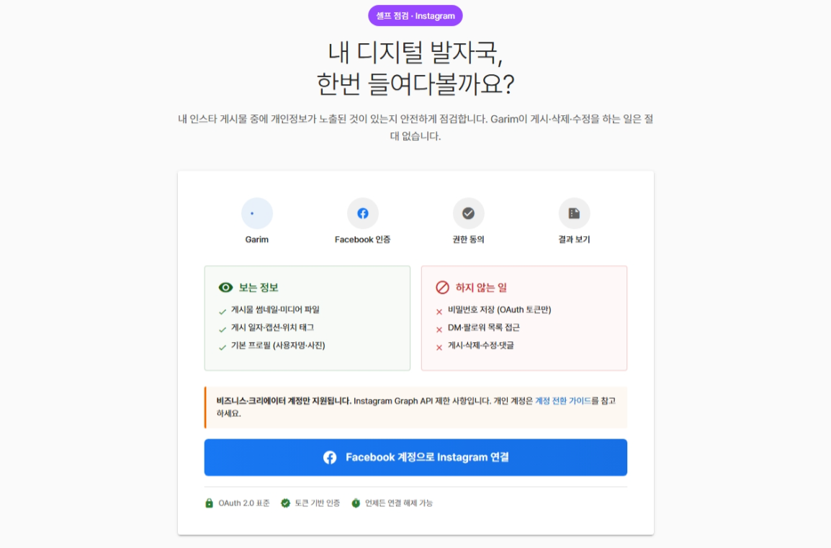
PAGE
SNS 연결 (Instagram OAuth)
11
SNS
MVP1~
2026.05.14 · v1.0
Connect SNS
화면 와이어 / Hi-Fi Mockup
garim.kr/sns/connect
목적 · 컴포넌트
Purpose · Components
본인 Instagram 계정 OAuth 연결 + 권한 범위 투명 공개. B-2 핵심
1
OAuth 흐름 stepper — 계정 확인 → Facebook 인증 → 권한 범위 → 완료
1
2
"보는 정보" 카드 (긍정) — 게시물 메타·미디어 URL·기본 프로필
3
"하지 않는 일" 카드 (강조) — 비밀번호 ✕ · DM ✕ · 게시·삭제 ✕ · 팔로워 목록 ✕
4
Facebook 로그인 CTA — Meta OAuth 흐름으로 외부 이탈
진입 / 이탈
Entry · Exit
진입
10 분석 리포트 권유
19 대시보드 "내 인스타 점검"
이탈 / 다음
OAuth 성공 → 12 진단 결과
권한 거부 → 가이드 + 재시도
분기·규칙
Rules
2
3
비-비즈니스 계정
전환 안내 + Meta 가이드 링크
토큰 만료
자동 재인증 흐름
v2 정기 스캔
자리만 비활성 placeholder
4
Garim · 화면설계서 v1.0 · #garim.kr/sns/connect
P11 · SNS 연결 (Instagram OAuth) · ref: Linktree · Buffer OAuth

Slide 15
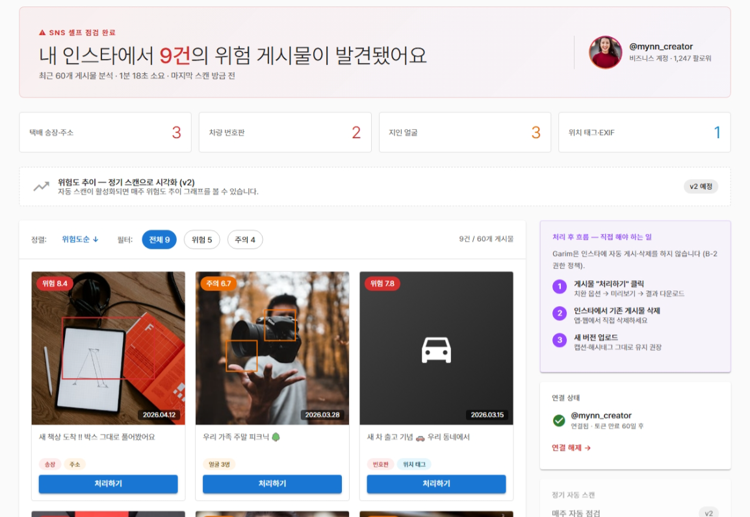
PAGE
SNS 진단 결과
12
SNS
MVP1~
2026.05.14 · v1.0
SNS Diagnosis
화면 와이어 / Hi-Fi Mockup
garim.kr/sns/results
목적 · 컴포넌트
Purpose · Components
본인 인스타 게시물의 개인정보 노출 위험 일목요연 표시
1
1
임팩트 헤드라인 + 위험도 — "N개 게시물 점검, M건 위험 발견"
2
카테고리 카운트 — 얼굴·신분증·문서·위치 메타 등
3
트렌드 그래프 (v2 자리) — MVP1 = 단일 스냅샷. v2 = 시계열
2
4
게시물 리스트 — 썸네일·게시일·위험 뱃지. "처리하기" 인라인 액션
진입 / 이탈
Entry · Exit
진입
11 OAuth 완료
3
이탈 / 다음
"처리하기" · MVP1 → 15
"처리하기" · v1 비결제 → 13
18 다운로드 후 사용자 직접 재업로드
분기·규칙
Rules
4
Garim의 인스타 자동 게시·삭제
✕ (B-2)
v2 자동 스캔 활성
트렌드 그래프 실 데이터
Garim · 화면설계서 v1.0 · #garim.kr/sns/results
P12 · SNS 진단 결과 · ref: Buffer · Later SNS 대시보드

Slide 16
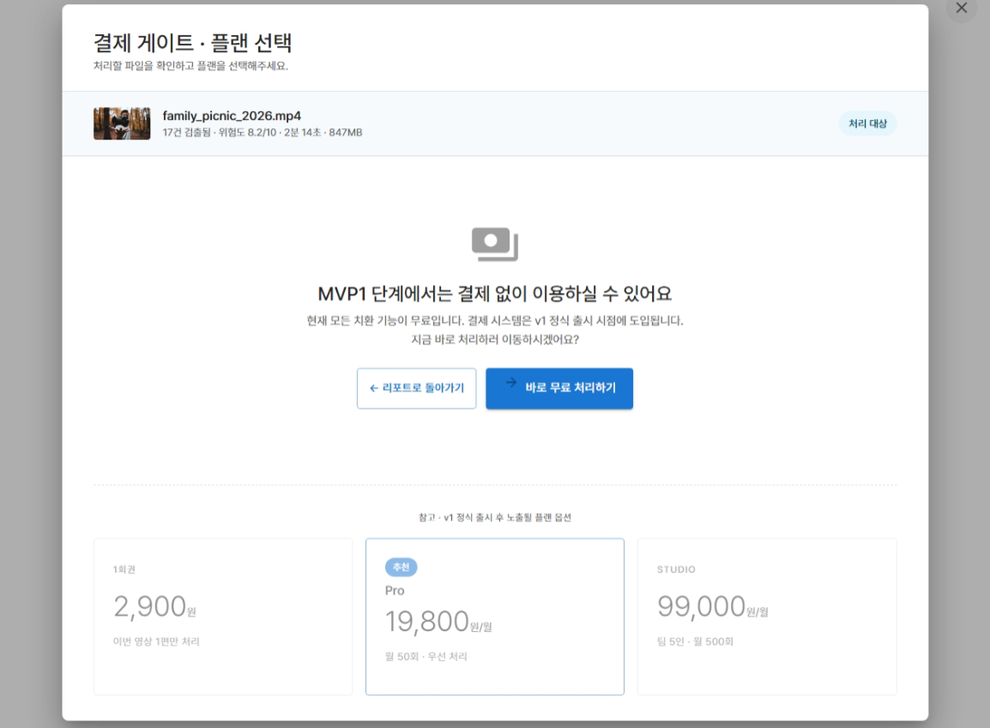
PAGE
결제 게이트·플랜 선택
13
치환
v1 정식~
2026.05.14 · v1.0
Payment Gate
화면 와이어 / Hi-Fi Mockup
garim.kr/checkout/gate
목적 · 컴포넌트
Purpose · Components
검출 → 치환 전환의 첫 결제 게이트. 1회권 강조, 구독 보조
1
처리 대상 파일 카드 — 어떤 파일을 결제 후 처리할지 명확히 (썸네일 + 검출 N건)
2
1회권 카드 (강조) — "이번 영상만" + "추천" 배지 + 큰 사이즈
1
3
Pro 카드 — "정기 사용" + "베스트셀러" 배지
4
Studio 카드 — "팀·크리에이터" 용
진입 / 이탈
Entry · Exit
진입
10 분석 리포트 (v1 비결제)
12 SNS 결과 (v1 비결제)
이탈 / 다음
플랜 선택 → 14 결제
뒤로 → 직전 리포트
"건너뛰기" ✕
2
분기·규칙
Rules
Free
3 카드 모두 표시
Pro 한도 잔여
이 페이지 건너뛰고 → 15
Pro 한도 소진
"이번 달 한도 소진" + 1회권/업그레이드
MVP1 단계
이 페이지 미노출 (10·12에서 15 직행)
3
4
Garim · 화면설계서 v1.0 · #garim.kr/checkout/gate
P13 · 결제 게이트·플랜 선택 · ref: Stripe Checkout · 토스결제 모달

Slide 17
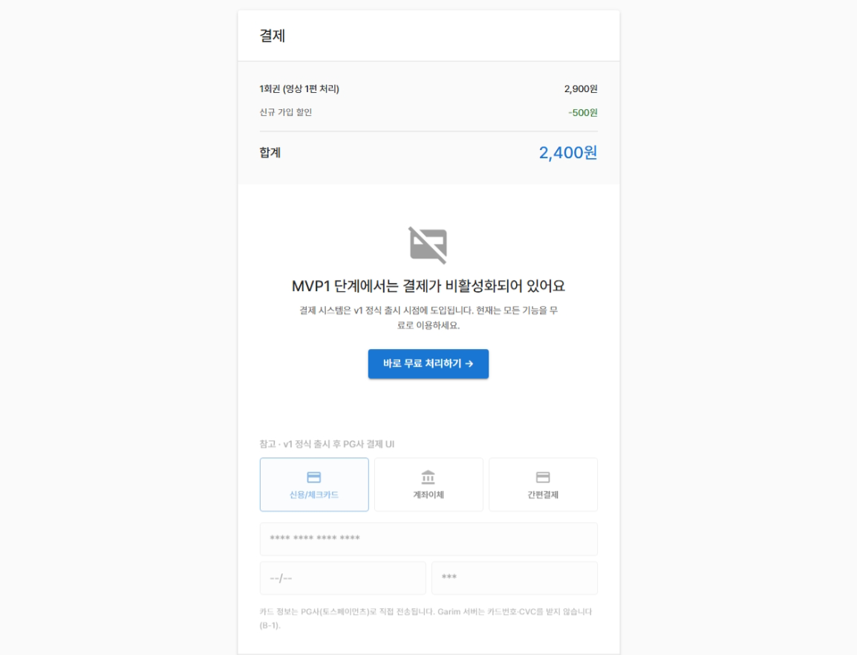
PAGE
결제 페이지
14
치환
v1 정식~
2026.05.14 · v1.0
Payment
화면 와이어 / Hi-Fi Mockup
garim.kr/checkout/pay
목적 · 컴포넌트
Purpose · Components
안전한 결제 처리. PG사 위탁 — B-1 결제 정보 보안 정책
1
주문 요약 — 선택 플랜·기간·금액·세금. 변경은 13으로 복귀
1
2
결제 수단 선택 — 카드 · 카카오페이 · 토스페이 · 계좌이체
3
PG사 위탁 결제 모달 — 카드번호·CVC는 PG iframe (Garim 미수신)
4
약관 동의 + 결제 CTA — 정기 결제는 자동 결제 동의 별도
5
결제 안전 신뢰 표지 — PG사 로고 · "Garim은 카드 정보 보관 ✕" (B-1)
진입 / 이탈
Entry · Exit
진입
13 플랜 선택 완료
이탈 / 다음
결제 성공 → 15 옵션 설정
실패 → 사유 + 재시도
취소 → 13
분기·규칙
Rules
외국 카드
PG사 지원 여부에 따름
4
정기 결제 (Pro/Studio)
자동 결제 동의 별도 체크
B-1 보유 ○
주문 ID
상품 ID
금액
사용자 ID
PG 토큰
B-1 미보유 ✕
카드번호
CVC
유효기간
계좌번호
2
3
5
Garim · 화면설계서 v1.0 · #garim.kr/checkout/pay
P14 · 결제 페이지 · ref: Stripe · 토스결제 · 카카오페이

Slide 18
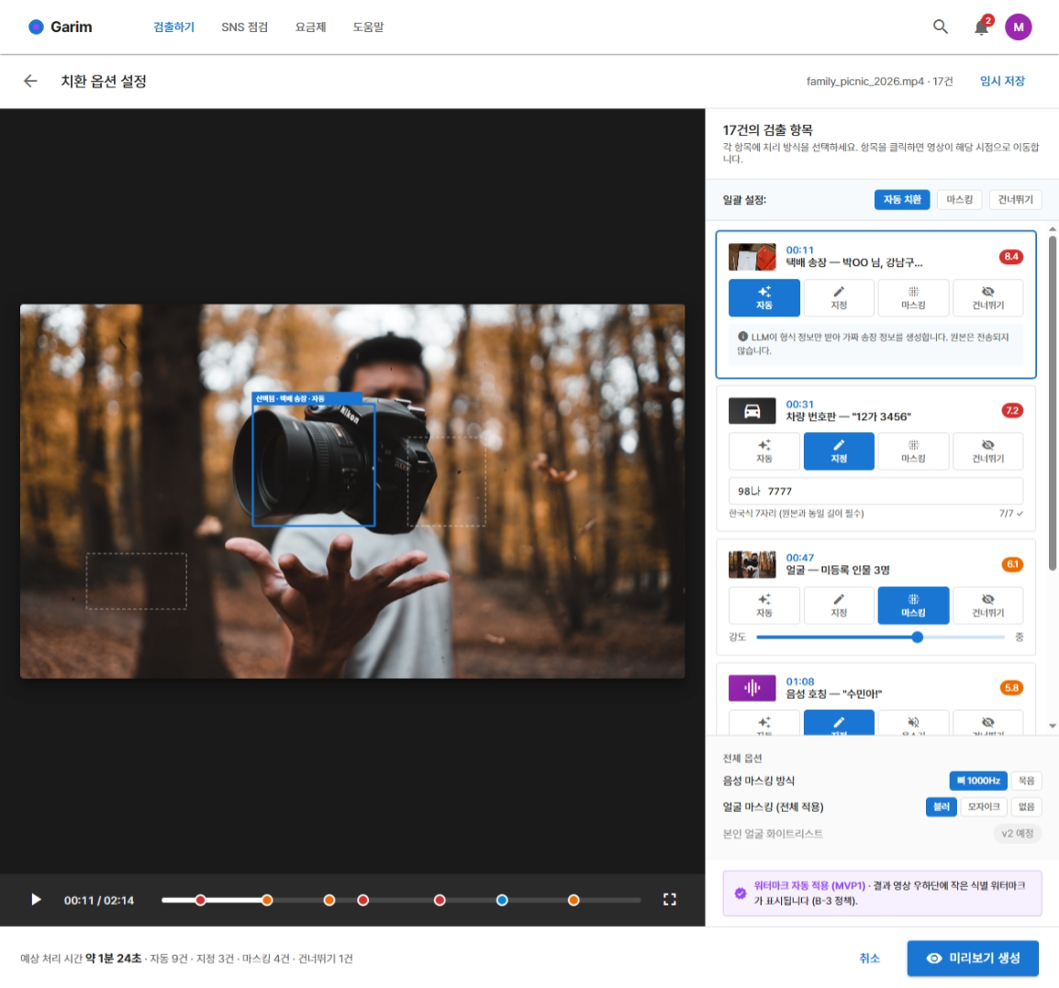
PAGE
치환 옵션 설정 ★ 핵심
15
치환
MVP1~
2026.05.14 · v1.0
Replace Options
화면 와이어 / Hi-Fi Mockup
garim.kr/jobs/[id]/options
목적 · 컴포넌트
Purpose · Components
사용자가 검출 항목을 어떻게 처리할지 직접 결정. **사용자 제어권 = Garim 핵심 가치**
2
1
영상 플레이어 (좌 60%) — 검출 영역 오버레이 + 타임라인 마커 + 토글로 옵션 미리보기
2
일괄 toggle — 모두 자동 치환 / 모두 마스킹 / 모두 건너뛰기 1-click
1
3
항목별 카드 (시각) — 얼굴·신분증·문서·번호판 각각 4가지 처리 방식 라디오
4
음성·얼굴 마스킹 — 음성 변조 (v2) · 얼굴 화이트리스트 (v2)는 비활성
5
"미리보기 생성" Primary — 예상 시간 + "임시 저장" 보조 + → 16 미리보기
진입 / 이탈
Entry · Exit
3
진입
10·12 → MVP1 직행
14 결제 완료
20 임시 저장 이력
이탈 / 다음
"미리보기 생성" → 16
"임시 저장" → 19
분기·규칙
Rules
자동 치환 (디폴트)
LLM 익명 요청. 글자 수 일치 강제
사용자 지정
직접 입력. 원본 글자 수 일치 강제 (폰트 메트릭 보존)
마스킹
블러/모자이크 + 강도 슬라이더
4
건너뛰기
해당 항목 원본 유지
v2 본인 얼굴
화이트리스트 등록자는 자동 회색 처리
거부 콘텐츠 재감지
처리 거부 (B-3)
5
Garim · 화면설계서 v1.0 · #garim.kr/jobs/[id]/options
P15 · 치환 옵션 설정 · ref: Adobe Premiere 마스크 트래킹 · DaVinci Resolve

Slide 19
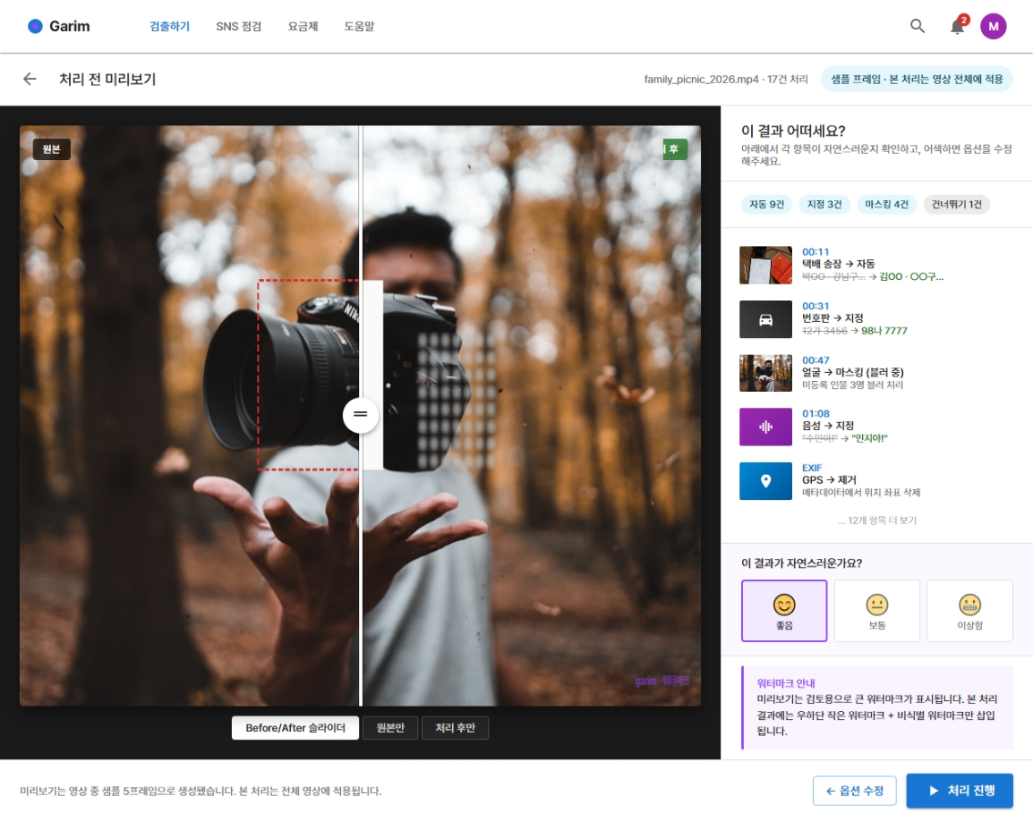
PAGE
처리 전 미리보기
16
치환
MVP1~
2026.05.14 · v1.0
Preview
화면 와이어 / Hi-Fi Mockup
garim.kr/jobs/[id]/preview
목적 · 컴포넌트
Purpose · Components
본 처리 전 결과의 자연스러움 확인. 한국어 STE 한계 보완 + 옵션 재조정 기회
1
Before/After 슬라이더 (좌 65%) — 드래그 비교 · 토글로 원본/결과 전환
3
2
큰 워터마크 표시 — 미리보기 = 워터마크 표시. 본 처리 결과 = 보이지 않는 스테가노그래피만
3
처리 항목 요약 — 항목별 미리보기 카드 (확대 모달)
1
4
자가 평가 ("좋음/보통/이상함") — 학습 동의 활성 사용자는 익명 데이터로 STE 개선
5
"처리 진행" Primary / "옵션 수정" — "이상함" 평가 시 옵션 수정 권유 강조
진입 / 이탈
Entry · Exit
진입
15 미리보기 생성
이탈 / 다음
"처리 진행" → 17 본 처리
"옵션 수정" → 15 복귀
분기·규칙
Rules
자가 평가 "이상함"
옵션 수정 권유 강조
4
학습 동의 활성
평가 결과 익명 모델 개선
검출 1~2건
미리보기 생략 옵션 노출
2
5
Garim · 화면설계서 v1.0 · #garim.kr/jobs/[id]/preview
P16 · 처리 전 미리보기 · ref: Photoshop Generative Fill 비교 · DALL·E 비교

Slide 20
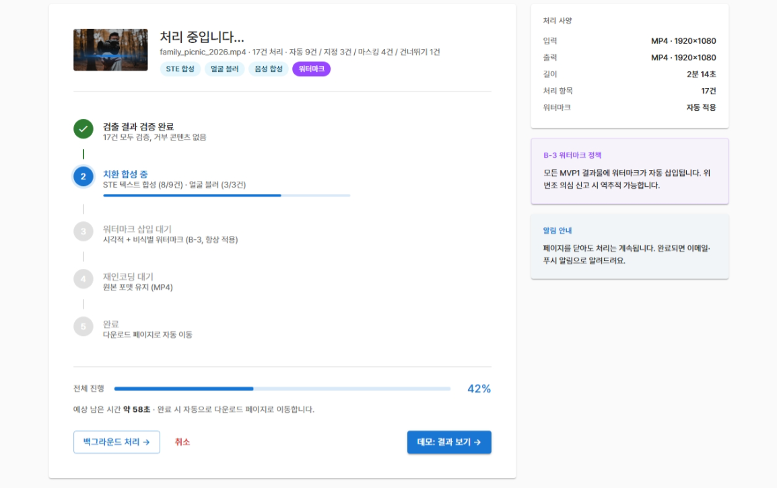
PAGE
처리 진행 (본 처리)
17
치환
MVP1~
2026.05.14 · v1.0
Processing
화면 와이어 / Hi-Fi Mockup
garim.kr/jobs/[id]/processing
목적 · 컴포넌트
Purpose · Components
전체 파일에 사용자 옵션 적용. 5단계 stepper로 단계별 표시
1
파일 + 옵션 요약 — 처리 항목 N개 · 예상 시간 · 사용 한도 차감 표시
1
2
5단계 stepper — 검증 → 합성 → 워터마크 (B-3) → 재인코딩 → 완료
3
진행률 + 예상 시간 — 백그라운드 전환 가능. 완료 시 이메일·푸시
4
"백그라운드" / "취소" — 큰 파일은 자동 권장
진입 / 이탈
Entry · Exit
진입
16 미리보기 → 처리 진행
이탈 / 다음
완료 → 18 다운로드
실패 → 사유 + 재시도/옵션 수정
취소 → 19
2
분기·규칙
Rules
MVP1
모두 동일 큐
v1 정식
플랜별 우선순위 큐
거부 콘텐츠 재감지 (B-3)
처리 거부. v1 정식은 환불 절차
워터마크 (B-3)
항상 적용. 옵션 불가
3
4
Garim · 화면설계서 v1.0 · #garim.kr/jobs/[id]/processing
P17 · 처리 진행 (본 처리) · ref: Replicate · Runway 생성 진행

Slide 21
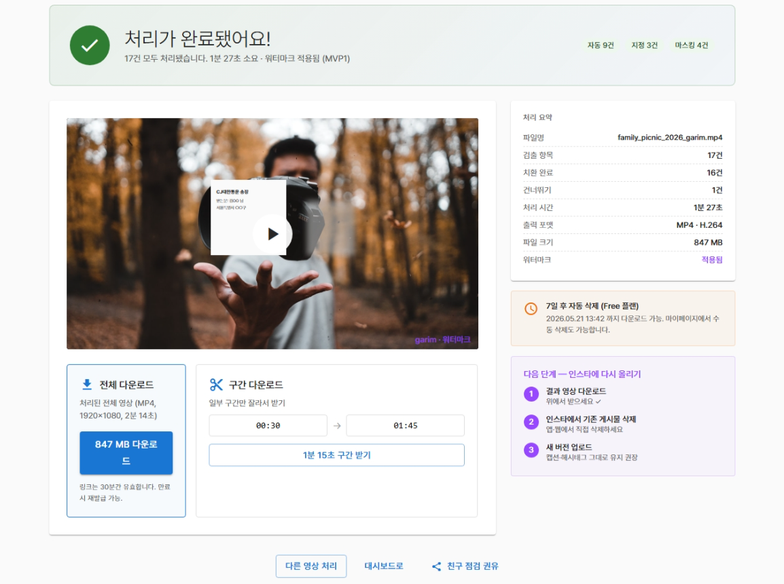
PAGE
다운로드
18
치환
MVP1~
2026.05.14 · v1.0
Download
화면 와이어 / Hi-Fi Mockup
garim.kr/jobs/[id]/download
목적 · 컴포넌트
Purpose · Components
처리 결과 다운로드 + 구간 다운로드 옵션 + 자동 삭제 정책 안내
1
1
완료 메시지 + 처리 요약 — 검출 N건 → 치환 M건 + 처리 시간
2
결과 영상 플레이어 — 인라인 재생. 워터마크 비가시 (스테가노)
3
전체 다운로드 (Primary Large) — 입력 포맷 동일 재인코딩 완료 파일
4
구간 다운로드 — 시작/끝 mm:ss 입력 → FFmpeg trim (수초~수십초)
5
자동 삭제 안내 + SNS 가이드 — 24시간 이내 임박 강조. SNS 진입자는 3-step 가이드 표시
진입 / 이탈
Entry · Exit
2
진입
17 본 처리 완료
이탈 / 다음
"전체/구간 다운로드"
"다른 영상 검사" → 08
"마이 이력" → 20
5
분기·규칙
Rules
다운로드 링크 유효 시간
30분 → 재발급 옵션
3
자동 삭제 임박 (24시간 이내)
"N시간 후 삭제" 강조
4
SNS 진입자
3-step 가이드 자동 표시 (다운로드 → 인스타 직접 삭제 → 새 버전 업로드)
Garim · 화면설계서 v1.0 · #garim.kr/jobs/[id]/download
P18 · 다운로드 · ref: Vimeo · Dropbox · YouTube Studio 클립

Slide 22
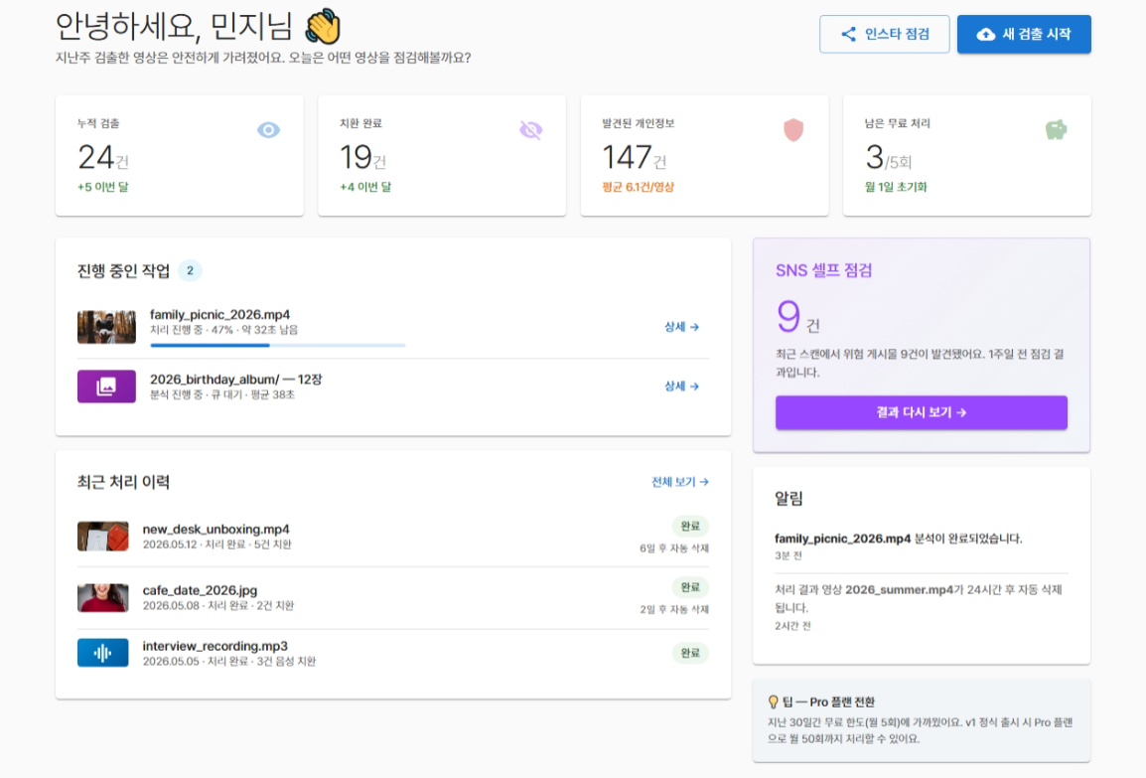
PAGE
마이 대시보드
19
마이페이지
MVP1~
2026.05.14 · v1.0
Dashboard
화면 와이어 / Hi-Fi Mockup
garim.kr/me
목적 · 컴포넌트
Purpose · Components
로그인 후 홈. 활동 요약 + 자주 쓰는 진입점 + 다음 액션 권유
1
2
1
환영 메시지 + "새 검출 시작" — Primary CTA 가장 큰 사이즈. 가장 잦은 액션
2
"내 인스타 점검" 보조 CTA — 연결 안된 사용자는 OAuth 안내
3
활동 요약 카드 — 누적 검출 · 치환 · 발견 개인정보 카운트
4
진행 중 작업 — 있을 때만 표시. 클릭 → 09/17 진행 화면
3
5
최근 처리 Top 3 — "전체 이력" → 20
진입 / 이탈
Entry · Exit
4
진입
로그인 직후
헤더 로고 클릭
세션 복원
이탈 / 다음
"새 검출" → 08
"내 인스타" → 11
"이력" → 20
"설정" → 22
5
분기·규칙
Rules
신규 사용자 (처리 0건)
온보딩 모드 "첫 검출 시작"
활성 사용자
요약·이력 강조
진행 중 작업
진행률 표시 + 클릭 시 진행 화면
v1 정식
플랜 카드 + 업그레이드 권유
Garim · 화면설계서 v1.0 · #garim.kr/me
P19 · 마이 대시보드 · ref: Linear inbox · GitHub overview · Vercel dashboard

Slide 23
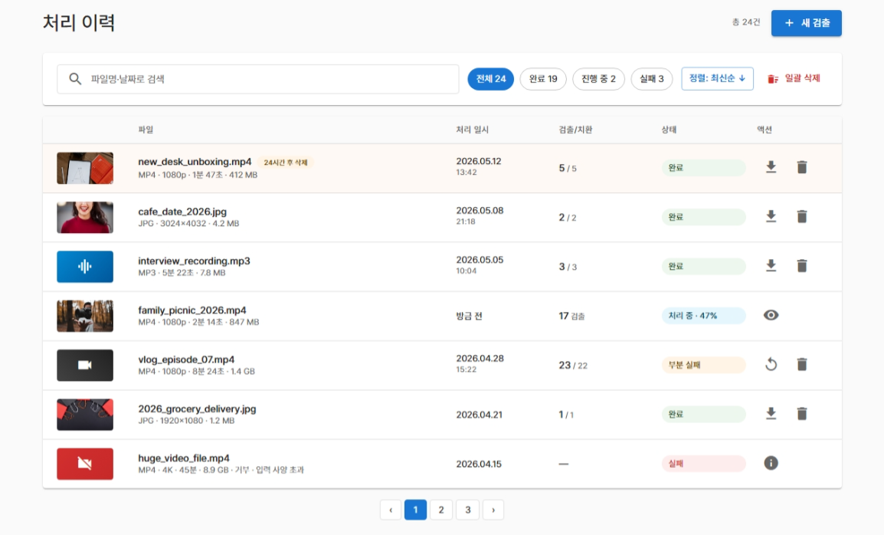
PAGE
처리 이력
20
마이페이지
MVP1~
2026.05.14 · v1.0
History
화면 와이어 / Hi-Fi Mockup
garim.kr/me/history
목적 · 컴포넌트
Purpose · Components
과거 작업 전체 리스트. 다시 보기·다시 다운로드·삭제
1
검색 + 필터 + 정렬 — 검출만/치환완료/진행중/실패 · 최신/위험도/처리시간순
2
이력 카드 — 썸네일·파일명·일시·상태·검출 N → 치환 N·자동 삭제 예정
1
3
액션 메뉴 — 다시 보기 · 다시 다운로드 · 삭제 · 임시 저장 옵션 이어 보기
4
4
다중 선택 + 일괄 삭제 — 체크박스 모드 토글. 확인 모달 후 영구 삭제
진입 / 이탈
Entry · Exit
3
진입
헤더 "이력"
19 대시보드 "전체 이력"
이탈 / 다음
카드 클릭 → 10·15·16·18
삭제 → 영구 (자동 삭제와 별개)
2
분기·규칙
Rules
빈 상태
"첫 검출 시작" 큰 CTA
자동 삭제 임박
경고 아이콘 + 강조 카드
만료 후 재다운로드
재발급 옵션 (워터마크는 동일)
Garim · 화면설계서 v1.0 · #garim.kr/me/history
P20 · 처리 이력 · ref: Vercel deployments · GitHub Actions runs

Slide 24
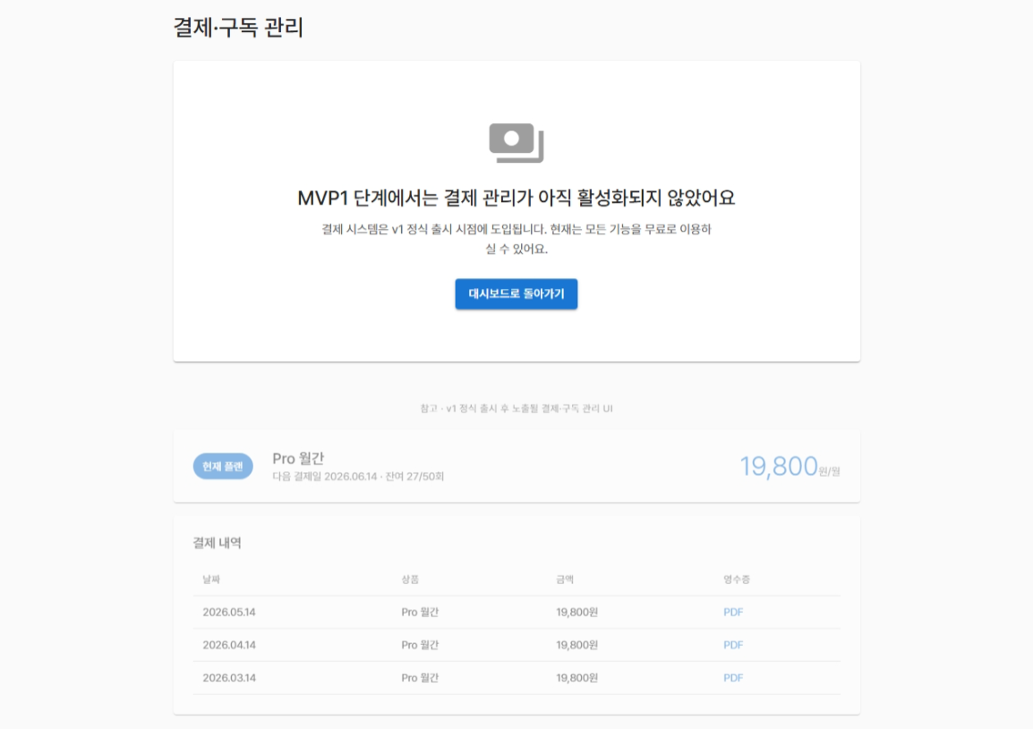
PAGE
결제·구독 관리
21
마이페이지
v1 정식~
2026.05.14 · v1.0
Billing
화면 와이어 / Hi-Fi Mockup
garim.kr/me/billing
목적 · 컴포넌트
Purpose · Components
결제 내역·구독·결제 수단 관리·환불. MVP1 비활성
1
현재 플랜 카드 — 가격 · 다음 결제일 · 잔여 한도 · 변경 액션
1
2
플랜 업그레이드 CTA — Free 사용자는 강조. Pro는 Studio 권유 비차단
3
결제 내역 테이블 — 날짜 · 상품 · 금액 · 영수증 PDF
4
결제 수단 관리 (마스킹) — 카드 마스킹 표시 · 삭제. 자동 결제 토글
5
해지·환불 — 다단계 확인. 1회권 7일 / 구독 정책별
진입 / 이탈
Entry · Exit
진입
22 설정 · 결제 카테고리
02 요금제 → "내 플랜 관리"
이탈 / 다음
업그레이드 → 13/14
해지 → 다단계 확인
분기·규칙
Rules
MVP1
"v1 정식 출시 후 이용 가능" placeholder
실 결제 수단 보관 (B-1)
✕ PG사에만 마스킹된 표시만
2
환불 가능 기간
1회권 7일 / 구독 정책별
3
4
5
Garim · 화면설계서 v1.0 · #garim.kr/me/billing
P21 · 결제·구독 관리 · ref: Stripe billing portal · 토스 구독

Slide 25
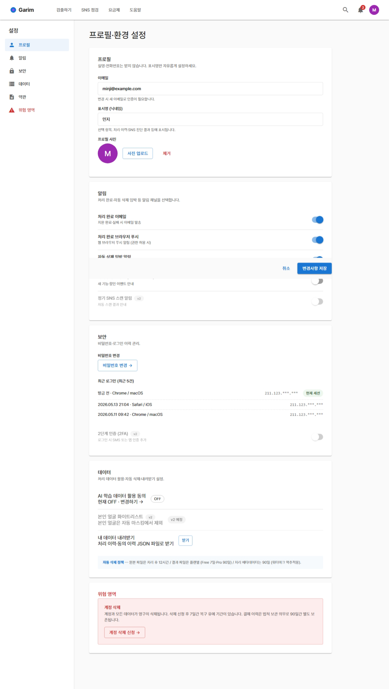
PAGE
프로필·환경 설정
22
마이페이지
MVP1~
2026.05.14 · v1.0
Settings
화면 와이어 / Hi-Fi Mockup
garim.kr/me/settings
목적 · 컴포넌트
Purpose · Components
계정·알림·보안·데이터·약관 통합 관리. B-1 동의 분리·B-4 권리 보호 핵심 통제 페이지
1
2
1
카테고리 사이드바 — 프로필 · 알림 · 보안 · 데이터 · 위험 영역
2
프로필 — 이메일 · 닉네임 · 프로필 사진. 실명·전화 ✕
3
알림 / 보안 — 처리 완료 · 마케팅 (B-1 분리) · 정기 SNS 스캔 (v2) / 비번 변경 · 로그인 이력 · 2FA (v2)
4
데이터 — 학습 동의 → 23 · 얼굴 → 24 (v2) · 자동 삭제 · 내 데이터 내려받기 (JSON)
5
5
위험 영역 — 계정 삭제 — 다단계 확인 + 이메일 인증 + 7일 유예
3
진입 / 이탈
Entry · Exit
진입
19 대시보드 · 헤더 사용자 메뉴
이탈 / 다음
세부 카테고리 → 23 · 24 · 21 · 04
계정 삭제 → 7일 유예 후 영구
분기·규칙
Rules
SSO 사용자
"비밀번호 변경" 비활성 + "카카오 계정에서 관리"
4
v2 기능
placeholder 표시
Garim · 화면설계서 v1.0 · #garim.kr/me/settings
P22 · 프로필·환경 설정 · ref: Linear · Notion · GitHub settings

Slide 26
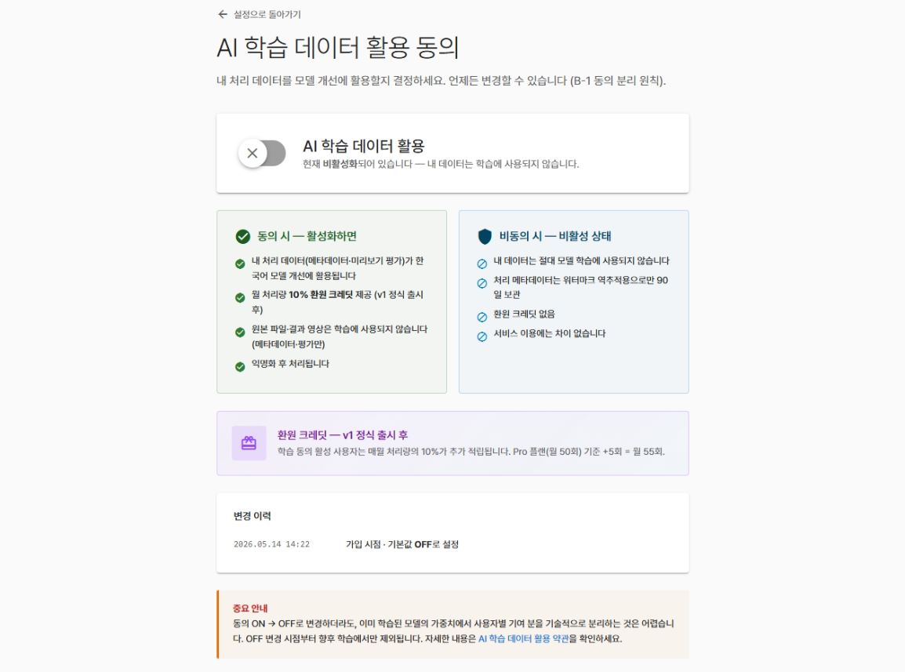
PAGE
학습 데이터 동의 토글
23
마이페이지
MVP1~
2026.05.14 · v1.0
AI Training Consent
화면 와이어 / Hi-Fi Mockup
garim.kr/me/settings/learning
목적 · 컴포넌트
Purpose · Components
B-1 학습 데이터 동의 분리 원칙 구체적 구현. 언제든 ON/OFF + 변경 이력 투명
1
큰 동의 toggle (ON/OFF 명확) — 디폴트 OFF. 변경 시 모달 확인
2
"동의 시" 카드 (긍정 톤) — "내 데이터가 모델 개선에 활용됩니다" + 환원 크레딧 (v1 정식)
1
3
"비동의 시" 카드 (강조) — "사용자 정보는 학습에 절대 사용하지 않습니다"
4
변경 이력 + 정책 링크 — ON/OFF 시점 타임라인. 04 약관 학습 동의 탭으로 연결
진입 / 이탈
Entry · Exit
진입
22 설정 · 데이터 카테고리
이탈 / 다음
"확인" 후 22 복귀
분기·규칙
Rules
2
3
OFF → ON
활용 안내 + 혜택 모달
ON → OFF
"이미 학습된 모델에서 분리 어려움" 솔직 안내 + 향후 제외 확인 (B-1)
철회 안내 (B-1)
"기술적 분리 불가" 본문 명시
4
Garim · 화면설계서 v1.0 · #garim.kr/me/settings/learning
P23 · 학습 데이터 동의 토글 · ref: Apple iCloud 데이터 동의 · GitHub Copilot 학습 동의

Slide 27
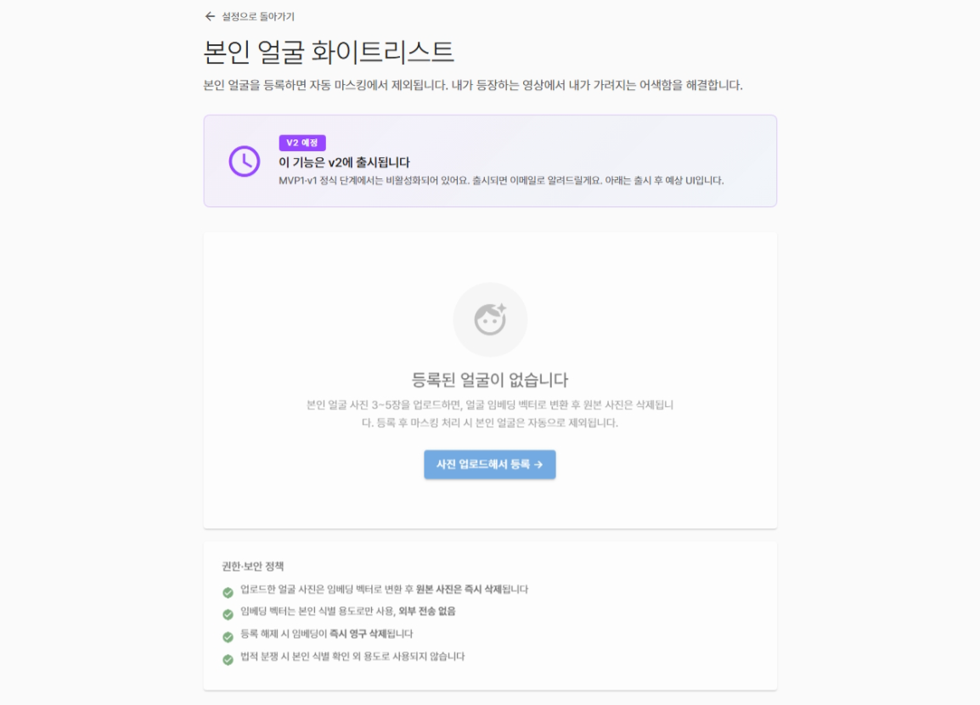
PAGE
본인 얼굴 화이트리스트
24
마이페이지
v2~
2026.05.14 · v1.0
Face Whitelist
화면 와이어 / Hi-Fi Mockup
garim.kr/me/face
목적 · 컴포넌트
Purpose · Components
B-4 제3자 권리 보호 보완. 본인 콘텐츠에서 본인이 자동 마스킹되는 어색함 해소
1
1
안내 카드 — 왜 등록하는지 · 어떻게 작동하는지 · 임베딩 변환 후 사진 삭제
2
등록된 얼굴 카드 — 썸네일 · 등록일 · 마지막 사용 · 삭제 액션
3
사진 업로드 zone — 3~5장 권장. 다양한 각도 권장
4
학습 진행 stepper — 업로드 → 얼굴 검증 → 임베딩 학습 → 활성
5
권한·보안 안내 — 외부 전송 ✕ · 본인 식별용으로만 사용
진입 / 이탈
Entry · Exit
진입
22 설정 · 데이터 카테고리
이탈 / 다음
등록 완료 → 22 복귀
삭제 → 즉시 영구 제거
2
3
분기·규칙
Rules
MVP1·v1 정식
"v2 예정" placeholder. 비활성
데이터 정책
얼굴 사진은 임베딩 벡터로 변환 후 원본 삭제
외부 전송
✕
4
삭제
즉시 영구 제거 (자동 삭제와 별개)
5
Garim · 화면설계서 v1.0 · #garim.kr/me/face
P24 · 본인 얼굴 화이트리스트 · ref: Apple Face ID · Google Photos 본인 얼굴

Slide 28
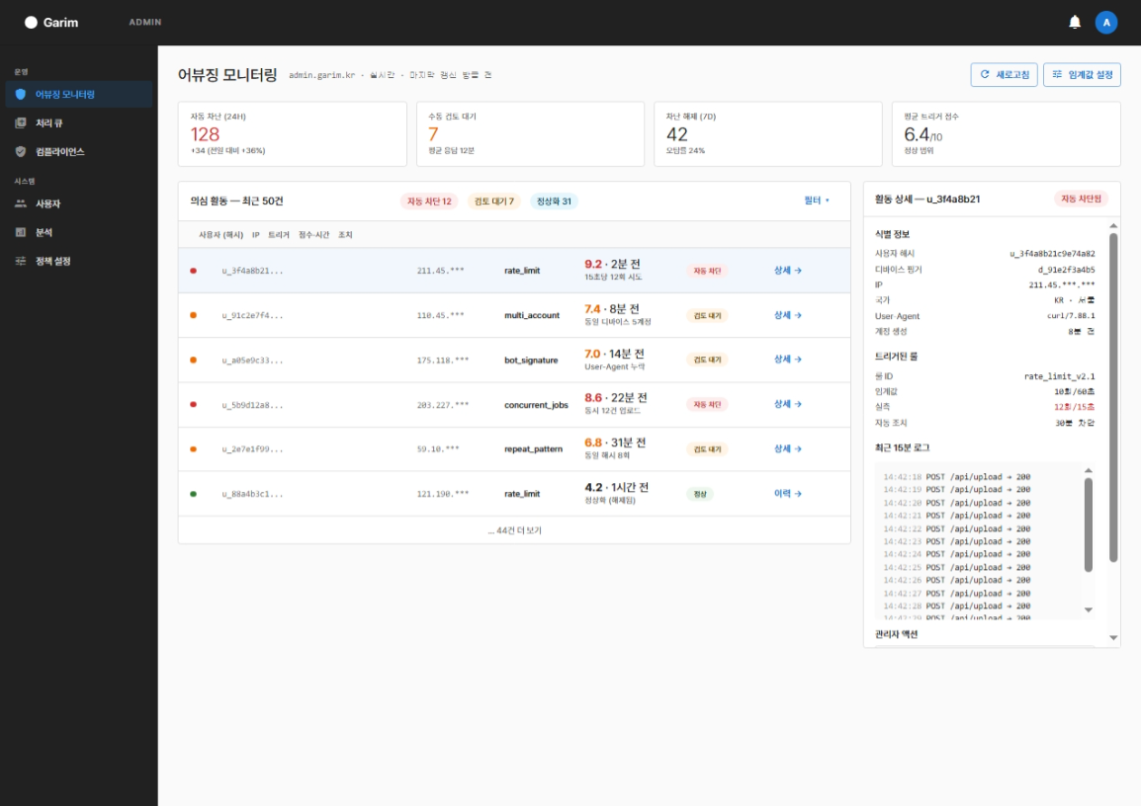
PAGE
어뷰징 모니터링
25
관리자
MVP1~
2026.05.14 · v1.0
Abuse Monitoring
화면 와이어 / Hi-Fi Mockup
admin.garim.kr/abuse
목적 · 컴포넌트
Purpose · Components
검출 무료 정책의 운영 안전망. B-6 6번 어뷰징 대응 구체화
1
상단 메트릭 카드 — 자동 차단 · 수동 검토 · 해제 통계
1
2
의심 활동 카드 — 사용자 ID 해시 · IP · 디바이스 · 트리거 룰
3
활동 상세 로그 — 시간순. 같은 IP의 패턴·캠페인 추적
4
액션 (차단·해제·일시 잠금) — 사유 입력 필수 → 감사 로그 (27)에 기록
3
진입 / 이탈
Entry · Exit
4
진입
admin 로그인
이탈 / 다음
액션 후 동일 페이지 · 27 컴플라이언스 감사
분기·규칙
Rules
2
사용자 식별자 (B-1)
해시 (실명 ✕)
트리거 룰
"1시간 내 100건 검출 시도" 등 임계값 기반
권한 차등
일반 관리자=조회·차단/해제 · 슈퍼=임계값 조정 · v2=ML 룰 추가
Garim · 화면설계서 v1.0 · #admin.garim.kr/abuse
P25 · 어뷰징 모니터링 · ref: Cloudflare WAF · Datadog 보안 모니터링

Slide 29
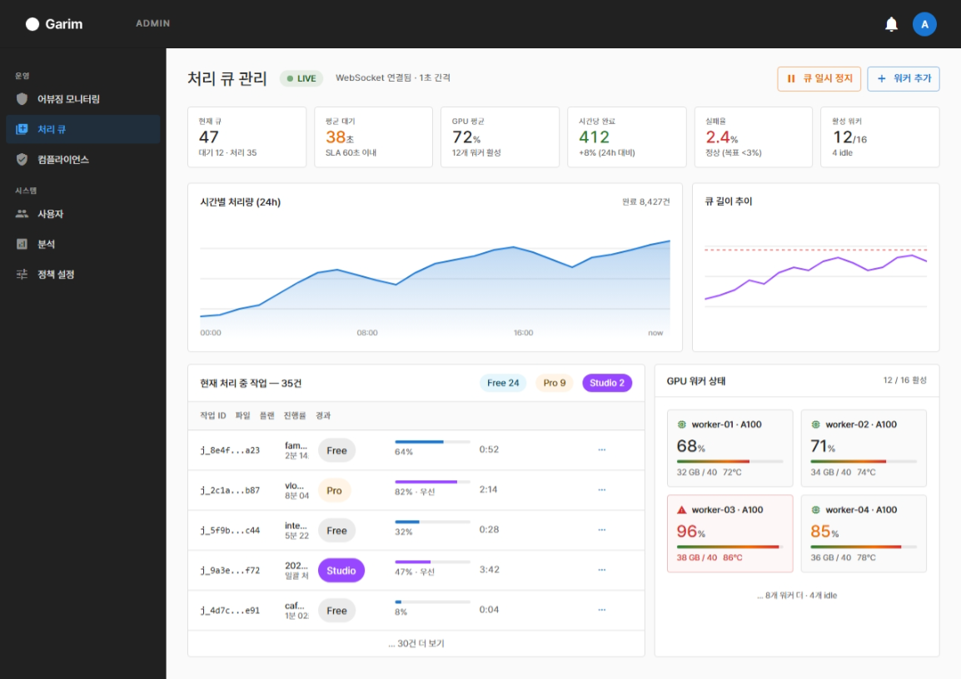
PAGE
처리 큐 관리
26
관리자
MVP1~
2026.05.14 · v1.0
Queue Management
화면 와이어 / Hi-Fi Mockup
admin.garim.kr/queue
목적 · 컴포넌트
Purpose · Components
실시간 처리·GPU 인프라 모니터링. B-6 9번 GPU 비용 폭증 운영 대응 핵심
1
5
1
상단 메트릭 6개 — 큐 수 · 평균 대기 · GPU 사용률 · 시간당 완료 · 실패율 · 활성 워커
2
시간별 차트 — 24h 처리량 · 실패율 추이 · 큐 길이 추이
3
작업 리스트 (가상 스크롤) — 작업 ID · 플랜 · 상태 · 우선순위 · 진입 시각 · 진행률
4
GPU 워커 카드 — 사용률 · 메모리 · 온도 · 현재 작업. 이상 워커 자동 강조
5
큐 일시 정지·재개 — 슈퍼관리자 + 확인 모달
2
진입 / 이탈
Entry · Exit
진입
admin 대시보드 → 큐
이탈 / 다음
우선순위 조정
워커 재시작
큐 일시 정지·재개
3
4
분기·규칙
Rules
GPU 이상
자동 알림 + 자동 복구 시도
우선순위
드래그 또는 액션. 플랜별 기본값
MVP1
단일 큐. v1 정식 = 플랜별 우선순위
Garim · 화면설계서 v1.0 · #admin.garim.kr/queue
P26 · 처리 큐 관리 · ref: Vercel Analytics · Datadog APM · Grafana

Slide 30
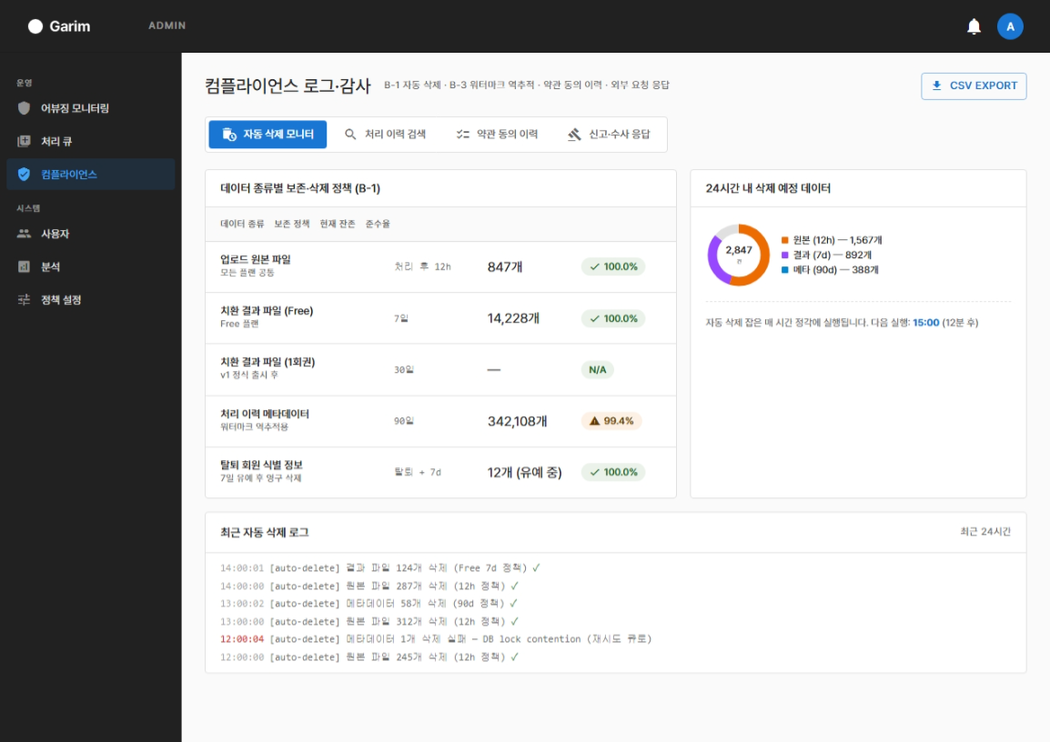
PAGE
컴플라이언스 로그·감사
27
관리자
MVP1~
2026.05.14 · v1.0
Compliance Audit
화면 와이어 / Hi-Fi Mockup
admin.garim.kr/compliance
목적 · 컴포넌트
Purpose · Components
B-1 자동 삭제 · B-3 처리 이력 · 동의 이력 · 수사 대응. 법적 분쟁 입증
1
4 탭 구성 — ① 자동 삭제 모니터 · ② 처리 이력 검색 · ③ 동의 이력 · ④ 신고·수사
2
① 자동 삭제 정책 모니터 — 데이터 종류별 잔존 · 준수율 · 임박 알림
1
3
4
5
3
② 처리 이력 + 워터마크 역추적 (B-3) — 사용자 해시 검색 · 워터마크 hash → 메타데이터만 (원본은 자동 삭제)
4
③ 약관 동의 이력 — 사용자별 변경 이력 · 학습 동의 ON/OFF 통계 · 가입 시점 약관 버전
2
5
④ 신고·수사 요청 관리 — 외부 요청 접수 폼 · 응답 템플릿 · 응답 이력 로깅
진입 / 이탈
Entry · Exit
진입
admin 대시보드 → 컴플라이언스
25 어뷰징 액션 후 감사
이탈 / 다음
역추적 결과 · PDF 출력
수사 응답 발송
분기·규칙
Rules
일반 관리자
조회만
법무 관리자
신고·수사 응답
슈퍼관리자
모든 권한 + 정책 변경
모든 조회·응답
자체 감사 로그에 기록 (관리자 행위 모니터링)
Garim · 화면설계서 v1.0 · #admin.garim.kr/compliance
P27 · 컴플라이언스 로그·감사 · ref: AWS CloudTrail · Datadog Audit Trail

Slide 31
부록 A · 핵심 사용자 플로우
신규 첫 검출 · SNS 셀프 점검 · 재방문
플로우 1 · 신규 첫 검출 MVP1 · v1 공통
플로우 2 · SNS 셀프 점검 B-2
플로우 3 · 재방문 사용자
랜딩 (01) → "무료로 시작"
대시보드
(19)
"내 인스타 점검"
로그인
(06)
회원가입 (05) → 이메일 인증
또는 분석 리포트 (10) 권유
또는 30일 자동 세션 복원
파일 업로드 (08)
SNS 연결 (11) · Facebook OAuth
대시보드
(19)
분석 진행 (09)
진단 결과 (12)
활동 요약 + 진행 중 작업
분석 리포트 (10) ★ 충격
위험 게시물 "처리하기"
분기
"보안 처리 요청"
동일 치환 플로우 → 15·16·17·18
"새 검출" → 08
"이력" → 20 → 카드 클릭 → 10/15/16/18
"설정" → 22
"플랜 관리" → 21 (v1 정식)
MVP1 → 15 직행
다운로드 (18)
v1 비결제 → 13 → 14 → 15
사용자 직접
인스타에서
Pro 한도 잔여 → 15 직행
기존 삭제 + 새 버전 업로드
옵션 (15) → 미리보기 (16)
Garim 자동 게시·삭제 ✕ (B-2)
반복
처리 (17) → 다운로드 (18)
북극성 지표: 분석 리포트 (10) → 치환 옵션 (15) 전환율

Slide 32
부록 B · 디자인 시스템
MUI v5 + Pretendard · WCAG 2.1 AA 기본 준수
컬러 토큰 Color tokens
타이포그래피 Pretendard
스페이싱 · 형태 · 톤 Spacing · Shape · Tone
Primary
#1976D2
Aa 화면설계
8pt 그리드
헤더·CTA·강조 헤딩
H1 · 38px / 300 · 헤드라인
Accent
#9747FF
차별점·결론 박스
Aa 분석 리포트
8 · 16 · 24 · 32 · 40 · 48 · 56 · 64
Error
#D32F2F
H4 · 28px / 500 · 섹션
검출 위험·삭제·잠금
Aa 검출된 항목 리스트입니다
Radius
Warning
#ED6C02
Body1 · 22px / 400
한도 임박·해제 안내
Aa 설명 캡션 텍스트
Info
#0288D1
Caption · 18px / 400 / secondary
4px (기본) · 8px (큰 카드) · pill (FAB·Chip)
단계 배지 (MVP1)
Elevation
Success
#2E7D32
SUBMIT
검출 0건·완료 확인
Button · uppercase · 0.08em tracking · weight 500
Grey 50 → 900
elev-1 카드 · elev-4 hover · elev-8 dialog
Font Pretendard (한글 친화, Roboto 메트릭 호환) Substitution Roboto → Pretendard
톤·매너 · Sentence case · 이모지·느낌표 없음 · 차분 · 직설적 접근성 · WCAG 2.1 AA · 색맹 친화 대비 · 키보드 포커스 링

Slide 33
화면설계서 V1.0 · 27 페이지 명세 완료
다음 단계
Figma 와이어 변환 · 핵심 페이지 (08·10·15) 우선 작업 · 디자인 시스템 적용 후 인터랙션 프로토타입 → 사용자 테스트 → MVP1 개발 착수.
REFERENCE DOCS
OWNERS
UPDATED
기획서 v1.0 · 요구사항정의서 (70 FR · 21 NFR)
기획 · 디자인
2026.05.14

